Slide 1
Trend of Global COPD Cohort
:What’s New in 2024-2025
2025. 9. 25 부울경지회
Taeyun Kim
Kosin University College of Medicine

Slide 2
List of Searched Cohorts
COPDGene
CanCOLD
ECLIPSE
SPIROMICS
Copenhagen General Population Study (CGPS)
Lung Health Study (LHS)
COSYCONET
BOLD
NOVELTY
Notes:
우선 주제에 맞는 연구들을 검색하기 위해 global COPD cohort 들을 list-up 해보았음. 이런 코호트들이 25년 2월 이후 발표된 것이 있는지를 검색

Slide 3
List of reviewed studies
1. A Multidimensional Diagnostic Approach for Chronic Obstructive Pulmonary Disease PMID: 40382791
2. Temporal Exploration of Chronic Obstructive Pulmonary Disease Phenotypes: Insights from the COPDGene and SPIROMICS Cohorts PMID: 39269427
3. Identifying Chronic Obstructive Pulmonary Disease Subtypes Using Multi-trait Genetics PMID: 40010152
4. Proteomic Biomarkers of Emphysema-predominant and Non-emphysema-predominant Chronic Obstructive Pulmonary Disease PMID: 40505416
5. Polygenic Risk Score Added to Conventional Case Finding to Identify Undiagnosed COPD PMID: 39841442
6. Respiratory Exacerbations and Lung Function Decline in People with Smoking History and Normal Spirometry PMID: 39946437
7. Deep Learning Estimation of Small Airway Disease from Inspiratory Chest Computed Tomography DOI: 10.1164/rccm.202409-18470C
8. Phenotypes and Trajectories of Tobacco-exposed Persons with Preserved Spirometry PMID: 39586032
9. Proteomic Discovery Analysis of Quantitatively Assessed Emphysema in the General Population PMID: 40616090
10. Characterization and Mortality Risk of Impaired Left Ventricular Filling in COPD PMID: 38984876
11. Clinical and Prognostic Differences in Mild to Moderate COPD With and Without Emphysema PMID: 39454999
12. Bronchodilator responsiveness and future chronic airflow obstruction: a multinational longitudinal study PMID: 40083442
13. Geographical variation in lung function: Results from the multicentric cross-sectional BOLD study PMID: 39641354
14. Association between lung function and dyspnoea and its variation in the multinational Burden of Obstructive Lung Disease (BOLD) study PMID: 38614859
15. Quality of Life Associated with Breathlessness – BOLD Study PMID: 40171577
16. GOLD Grade-Specific COPD Characterization in COSYCONET: MRI vs. CT PMID: 39779513
17. Characteristics Associated with Lung Function Trajectories: An Analysis of the SPIROMICS Cohort PMID: 40198759
18. Lung Quantitative CT Textures Associated With Systemic Inflammation and Mortality in COPD PMID: 40268239
19. Sex Differences in COPD in Relation to Smoking Exposure: A Population-Based Cohort Study PMID: 40185636
20. Longitudinal Changes in Airway Mucus Plugs and FEV₁ in COPD PMID: 40367384
21. Effect of Inspiratory Lung Volume on Bronchial and Arterial Dimensions on CT in COPD PMID: 39613958
22. Mechanically Affected Lung and Progression of Emphysema PMID: 40009041
23. Genetic Risk for Adult Obstructive Lung Function and Its Early-Life Associations PMID: 40706879
Notes:
다음의 23개의 연구들이 검색이 되었음. 간단하게 리뷰하고자 함.

Slide 4
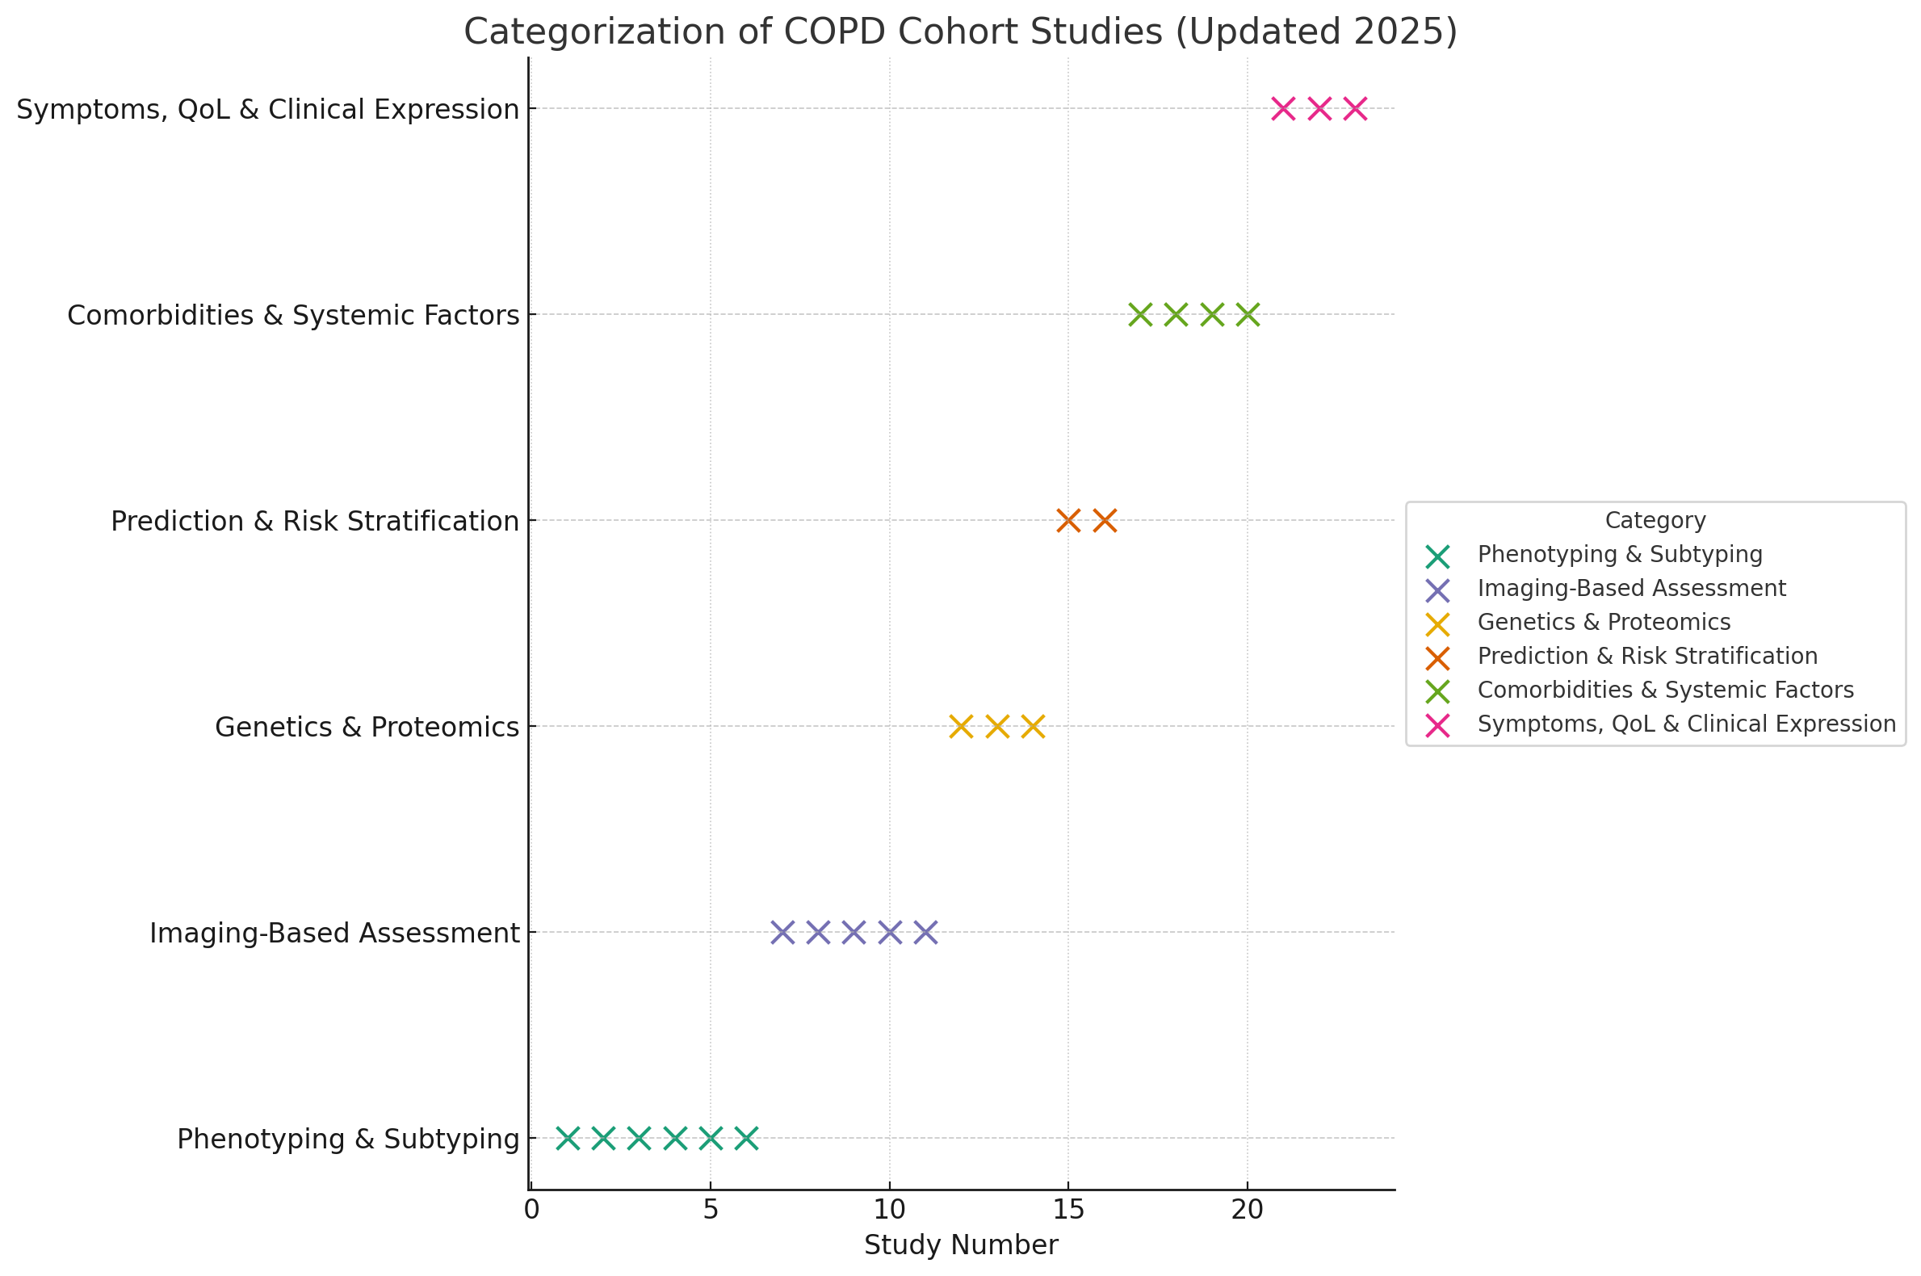
Notes:
이 list 된 논문들의 초록과 제목을 통해 분류를 해보니, 첫째

Slide 5
#1. Phenotyping & Subtyping of COPD
Notes:
이게 phenotypeing 및 subtyping 관련 연구

Slide 6
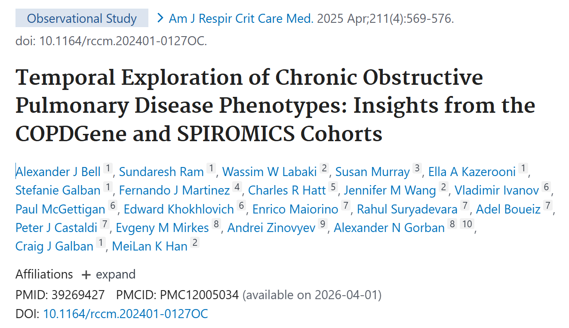
COPDGene SPIROMICS
#1- 1
Notes:
24년 12월 accept 됨

Slide 7
🔍 Objective
- Creating a map of COPD phenotypes and their connectivity
🔍 Cohort Data
- 8,972 COPDGene participants (training set)
- 4,585 with 5-year follow-up
- external validation with 2,652 SPIROMICS participants.
Notes:
COPD 질환 표현형을 지도형태로 표현하고 그들간의 연결 경로”를 도출하는 데 목적

Slide 8
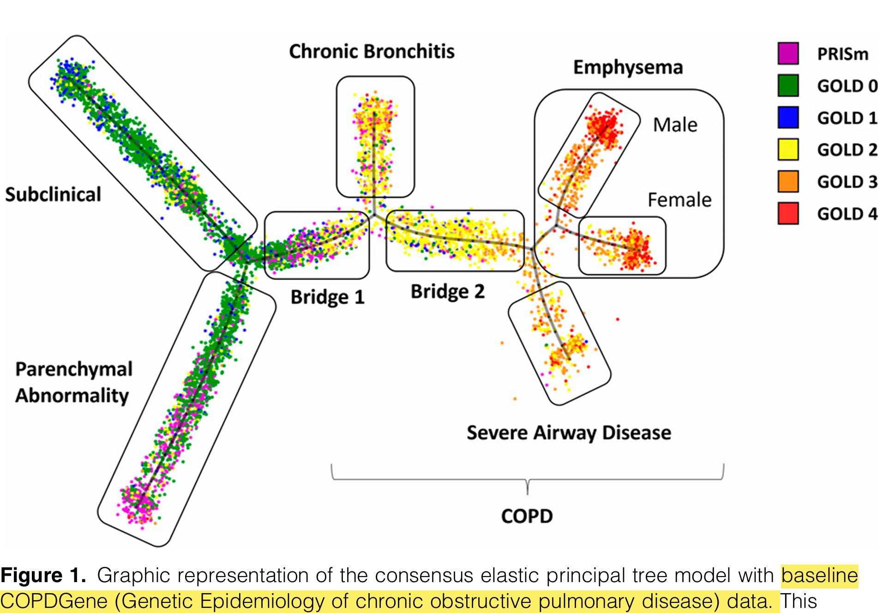
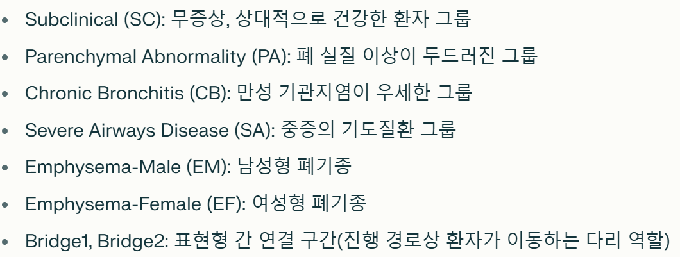
Notes:
증상, 폐기능, CT영상을 기반으로 알고리즘을 적용하여 6개의 표현형 과 2개의 Bridge 라고 일컫어지는 전환경로로 구분하였음.

Slide 9
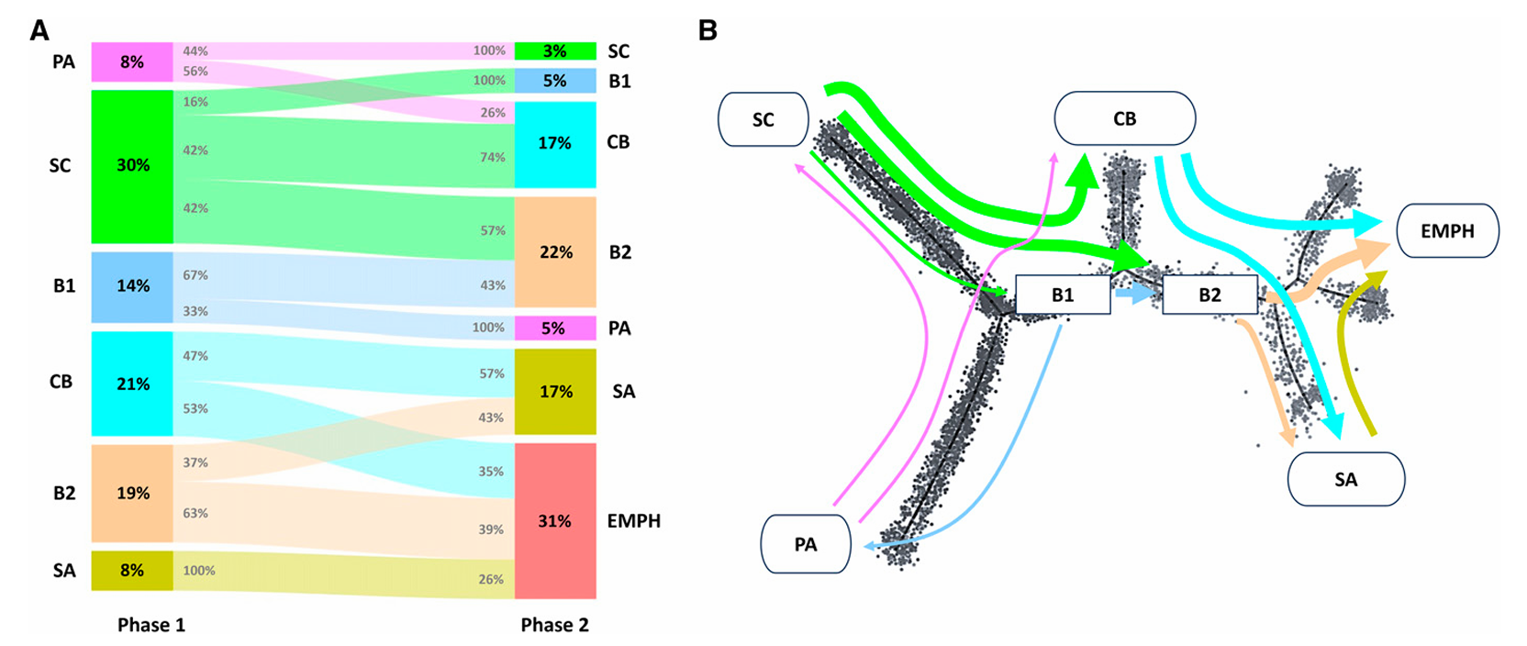
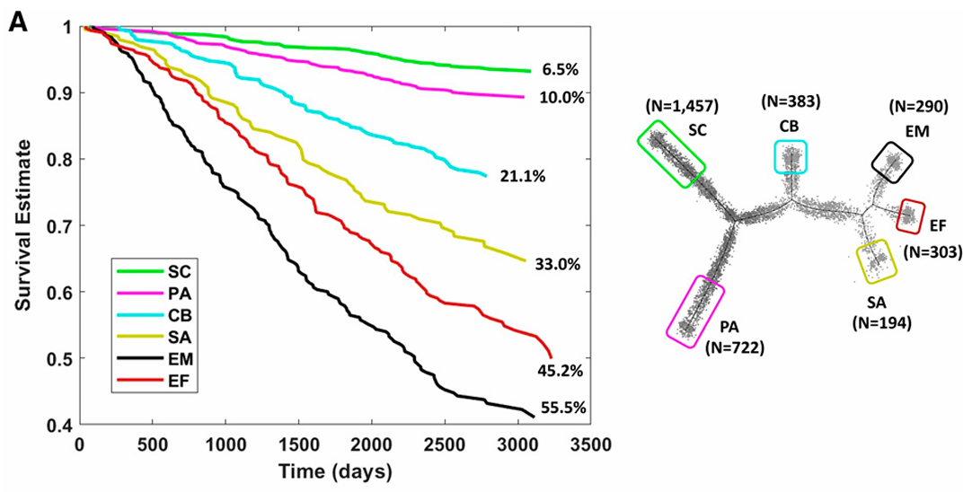
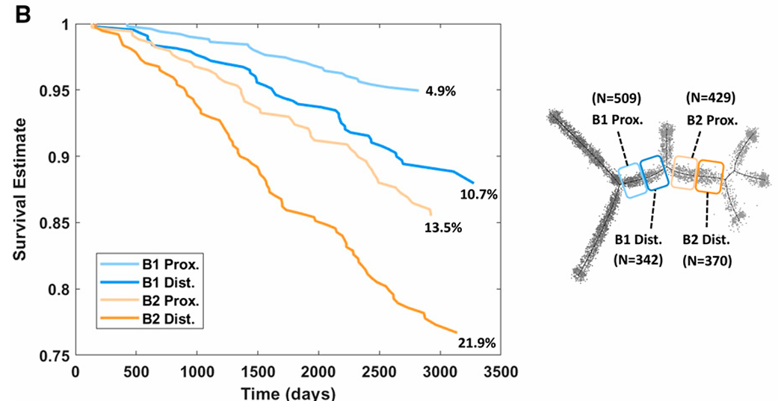
Notes:
위쪽 A/B 그림에서와 같이 표현형들의 진행 경로를 분류하고 포현형들 사이의 예후의 차이를 밝힌 연구임.

Slide 10
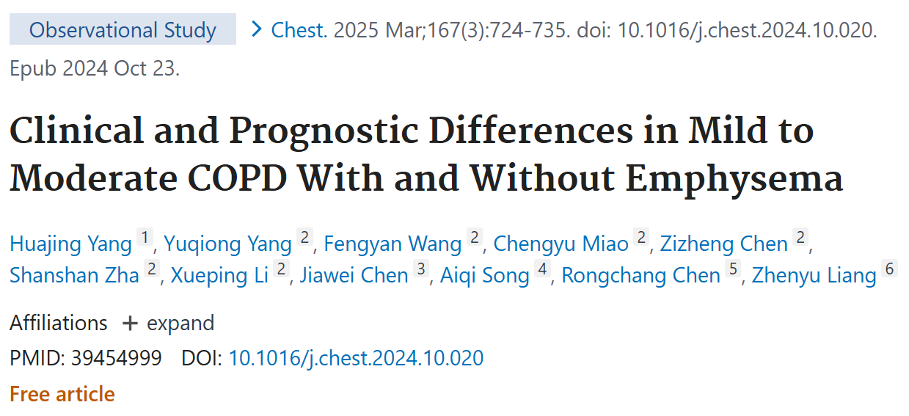
#1- 2
SPIROMICS
Notes:
올해 3월 발표

Slide 11
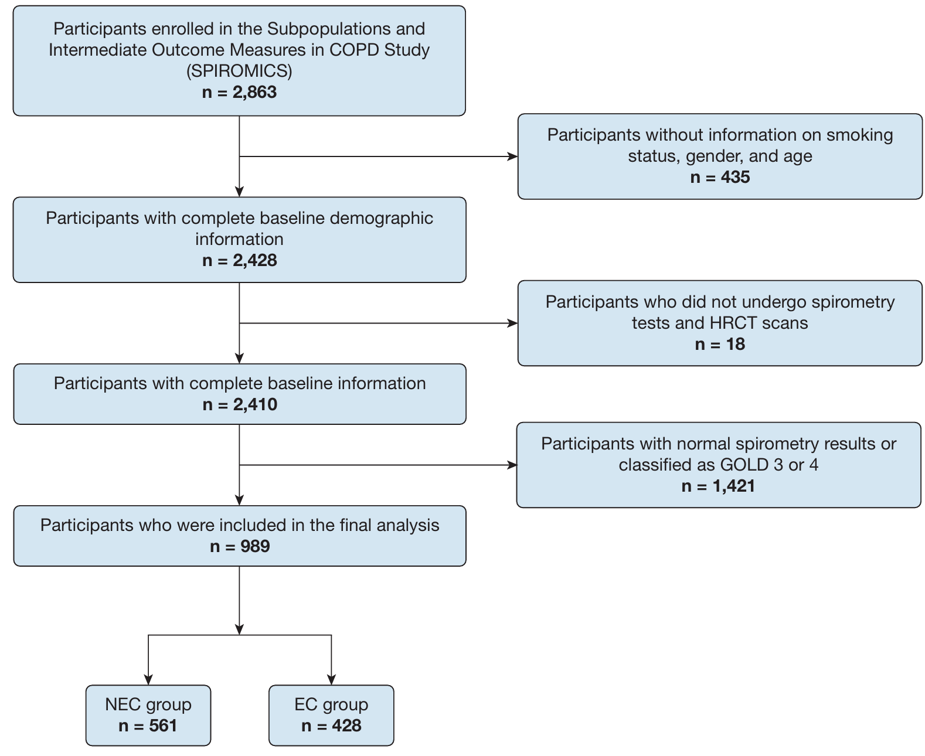
🔍 Objective
- Outcomes differ between mild-to-moderate COPD w/ or w/o emphysema
🔍 Cohort data
Notes:
GOLD 1-2 그룹의 환자에서 emphysema 유무에 따라 예후가 다른지 확인. Spiromics 데이터. 기종이 있는 428명과 없는 561명이 분석.

Slide 12
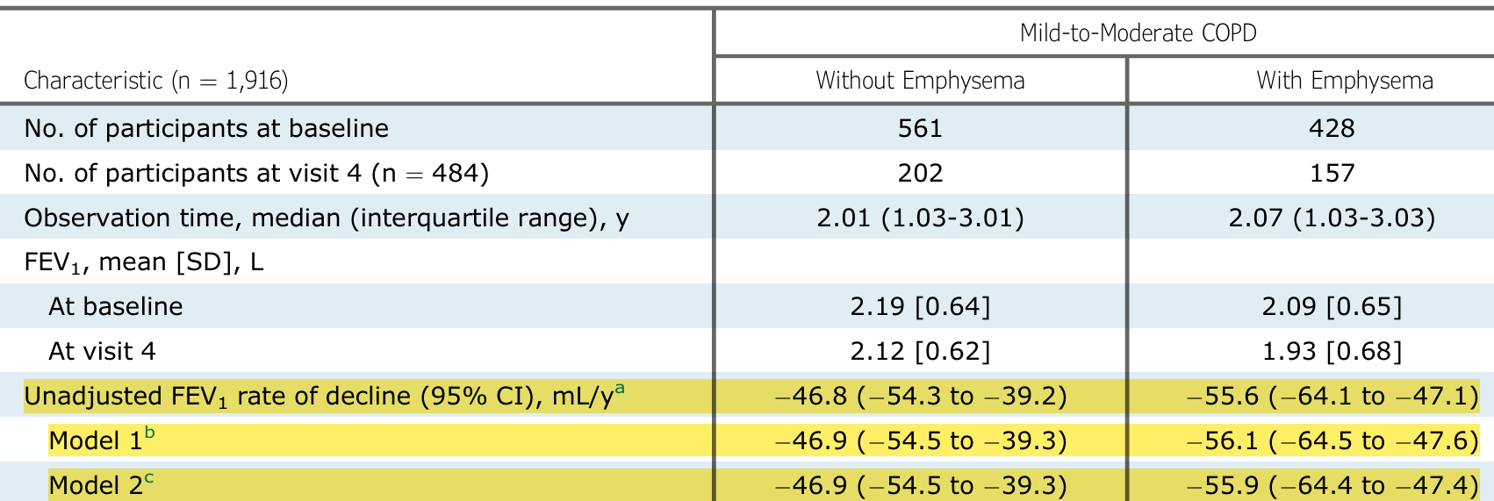
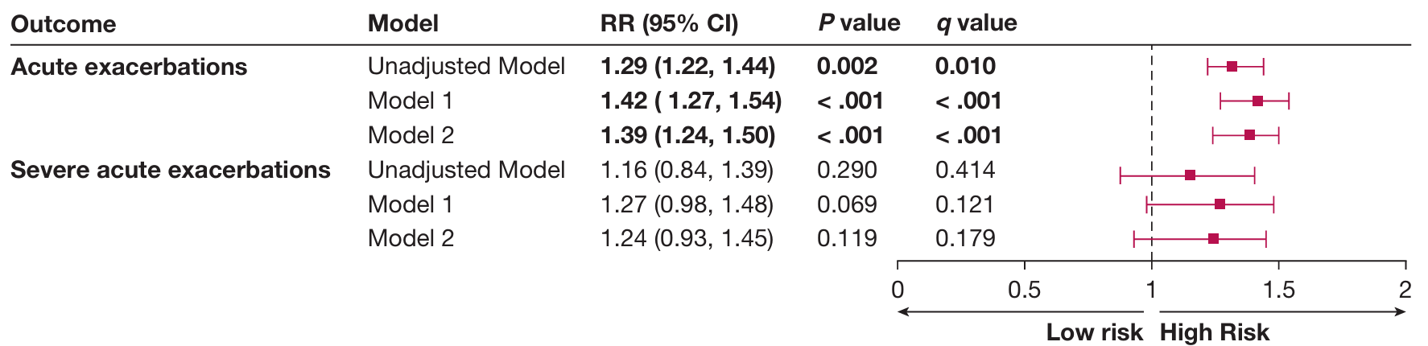
🔍 Findings [FEV₁ decline and Exacerbation]
Notes:
결과 지표 중 하나인 FEV1 Decline 은 두 그룹 간 큰 차이가 없음. 전체 악화 이벤트는 emphysema group 이 더 높은 것으로 보고됨.

Slide 13
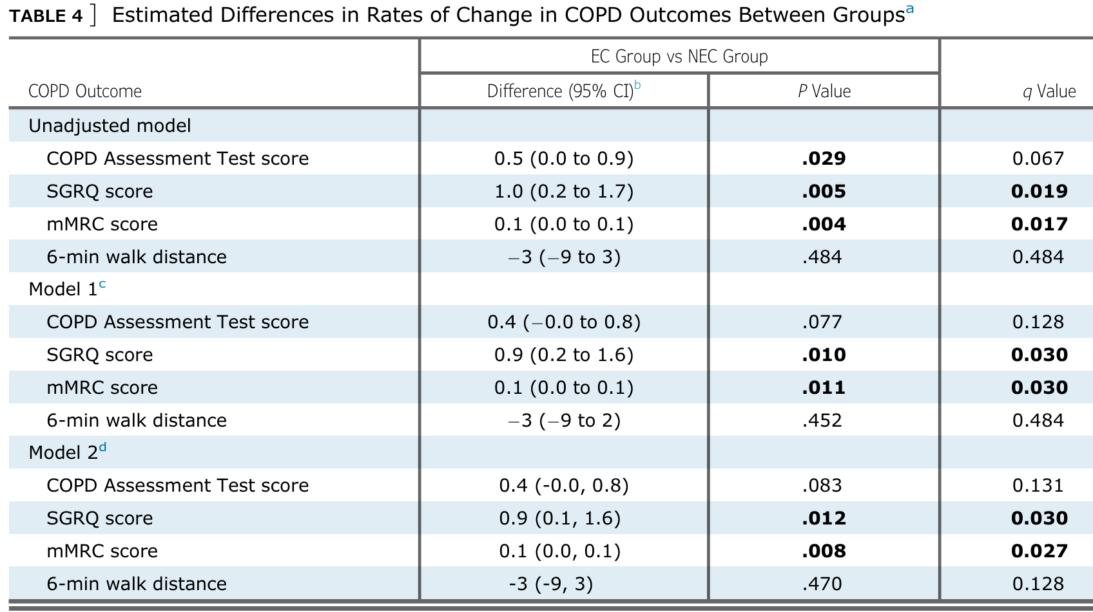
🔍 Findings [QoL]
Notes:
CAT, SGRQ, Mmrc, 6분보행 등 삶의 질 측면에서도 emphysema group 이 악화가 더 뚜렷함.

Slide 14
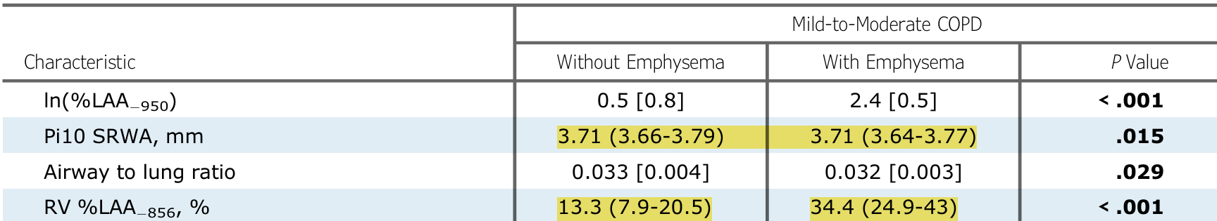
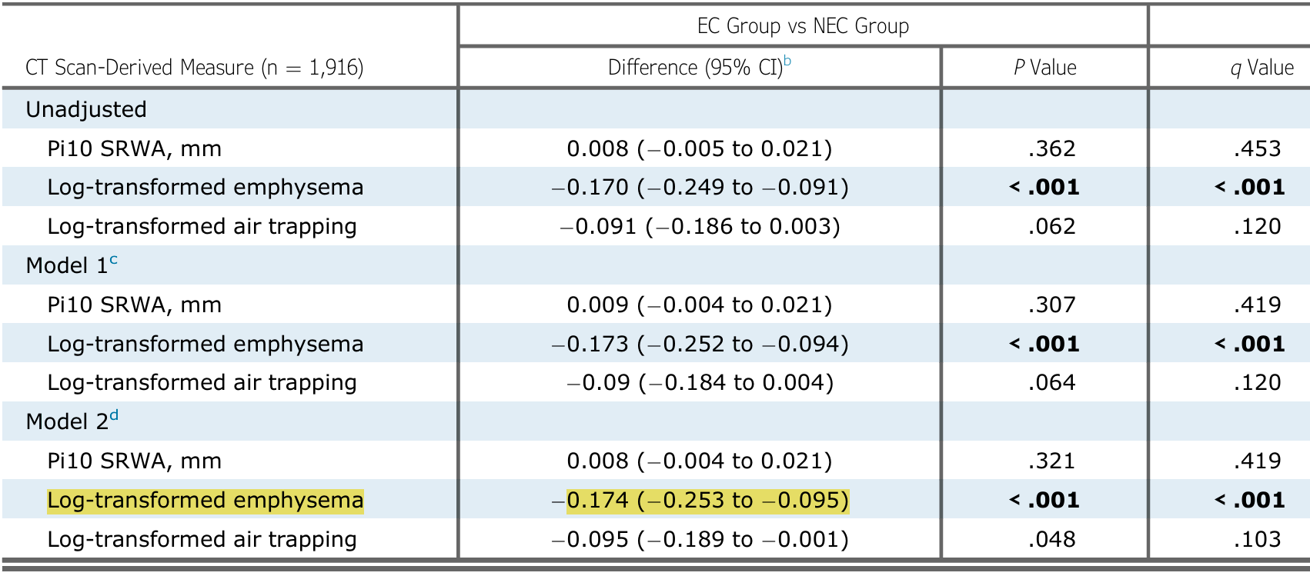
🔍 Findings [Phenotype progression]
Baseline
Median follow up
of 2 years
Notes:
Emphysema 없는 그룹은 baseline 에 airway thickness 가 더 컸지만 시간이 지나면서 emphysema 쪽으로 진행을 한다는 정량적 데이터를 보여줌.

Slide 15
🔍 Message
- Emphysema subtype has increased risk of exacerbation, QoL burden,
- Non-emphysema subtype showed increased emphysema progression
Notes:
주요 메시지는 COPD GOLD 1-2 에서 emphysema 있는 경우 악화와 삶의질 측면에서 불리하다. Non-emph type 은 시간이 경과함에 따라 emph type 으로 진행할 위험이 높다.

Slide 16
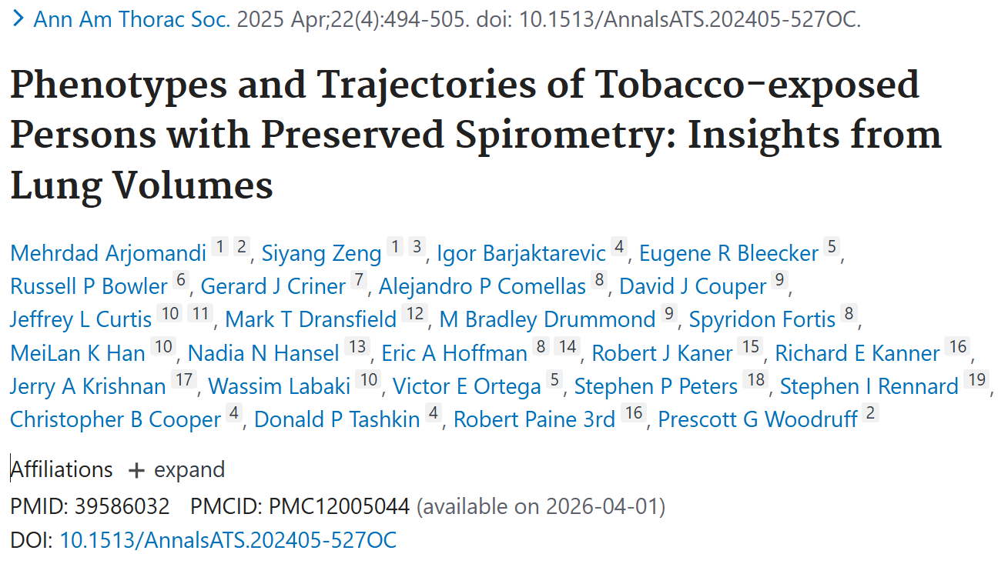
#1- 3
SPIROMICS COPDGene
Notes:
작년 11월 어셉됨

Slide 17
🔍 Objective
- Differential disease characteristics and trajectories among tobacco-exposed persons with preserved spirometry (TEPS)
🔍 Cohort Data
814 with tobacco exposure in SPIROMICS
  Current or former smoker with FEV1/FVC ≥0.70 and FVC ≥ the predicted LLN
8.5 years of follow-up
external validation with COPDGene participants.
Notes:
흡연력이 있으면서 폐기능이 보존된(PS) 사람들이 동질적인 집단인지, 아니면 서로 다른 표현형과 진행 경과를 가진 이질적인 집단인지. 814명을 SPIROMICS 에서 추출하였고 COPDGene 데이터에서 validation 하였음.

Slide 18
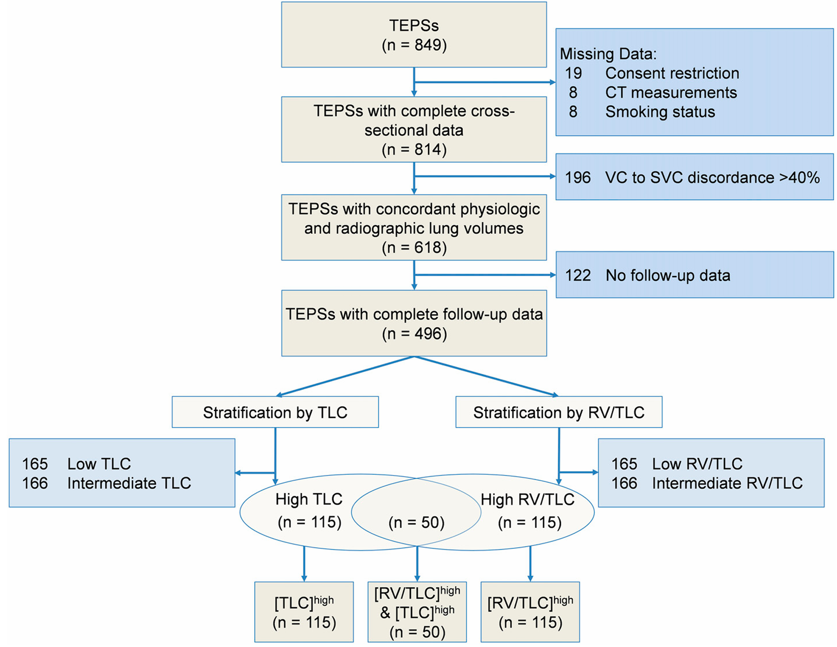
Notes:
전체 대상자에서 TLC 와 RV 을 이용해 TLC 만 높거나 RV/TLC 만 높거나 둘다 높은 3개의 그룹으로 분류함.

Slide 19
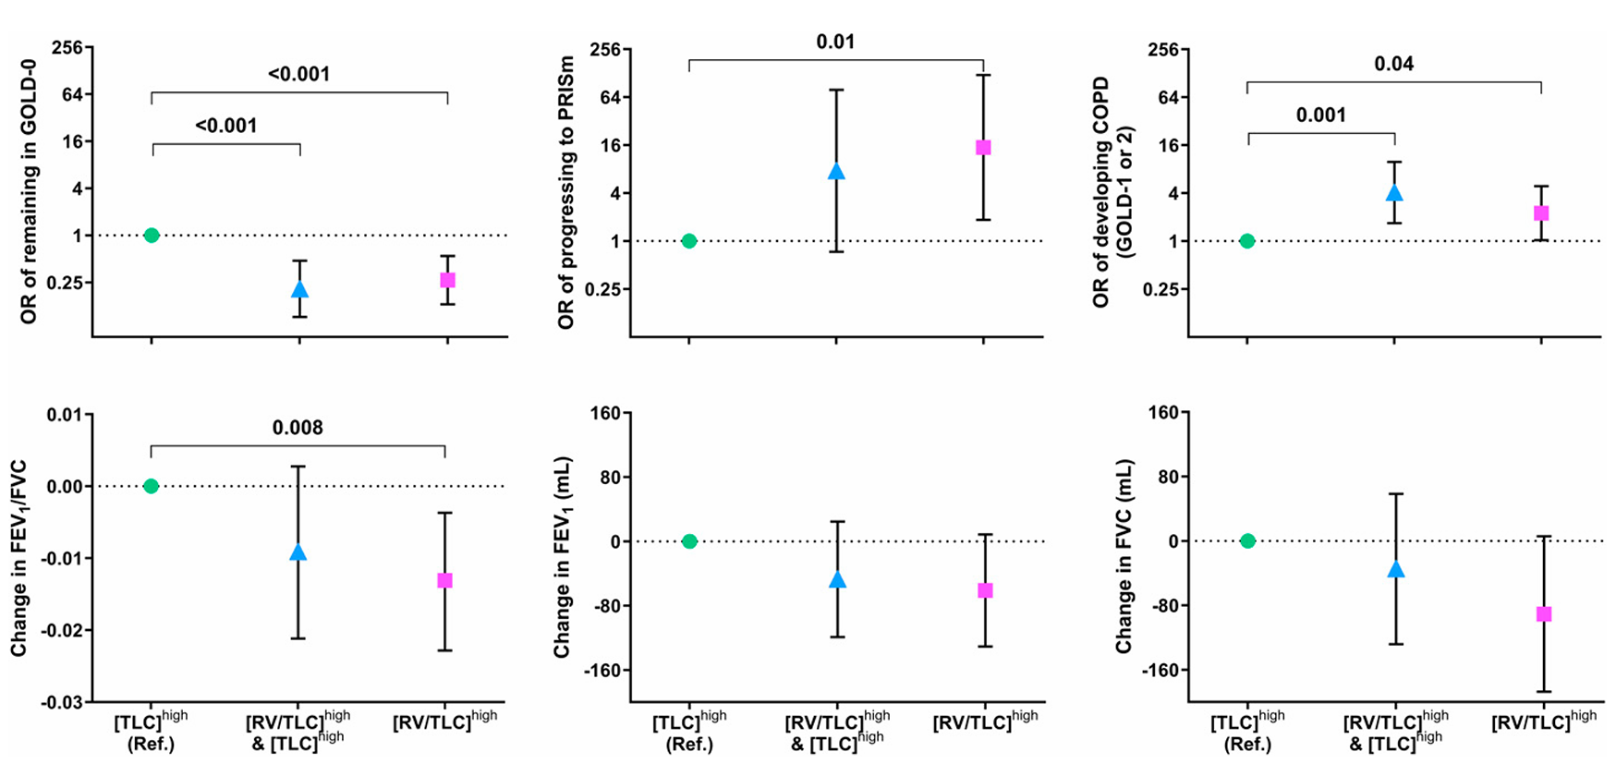
Figure 4.
Notes:
Baseline TLC 만 높은 흡연자에 비해 TLC 에서 RV 비율이 높은 흡연자들이 향후 PRISm 이나 실제 COPD 로 진행할 odds 가 더 높고. 폐 기능 저하가 더 뚜렷하다는 것을 보여준 연구임.

Slide 20
🔍 Message
- Tobacco-exposed individuals with preserved spirometry are heterogeneous
- Compared with [TLC]^{high}, [RV/TLC]^{high} were more likely to progress to develop
either spirometric COPD or PRISm
Notes:
흡연자들은 ratio 가 정상이라도 이질적인 집단이다. 그리고 RV 이 높은 그룹은 향후 COPD 나 PRISm 으로 갈 가능성이 높다는 점을 시사하고 있음.

Slide 21
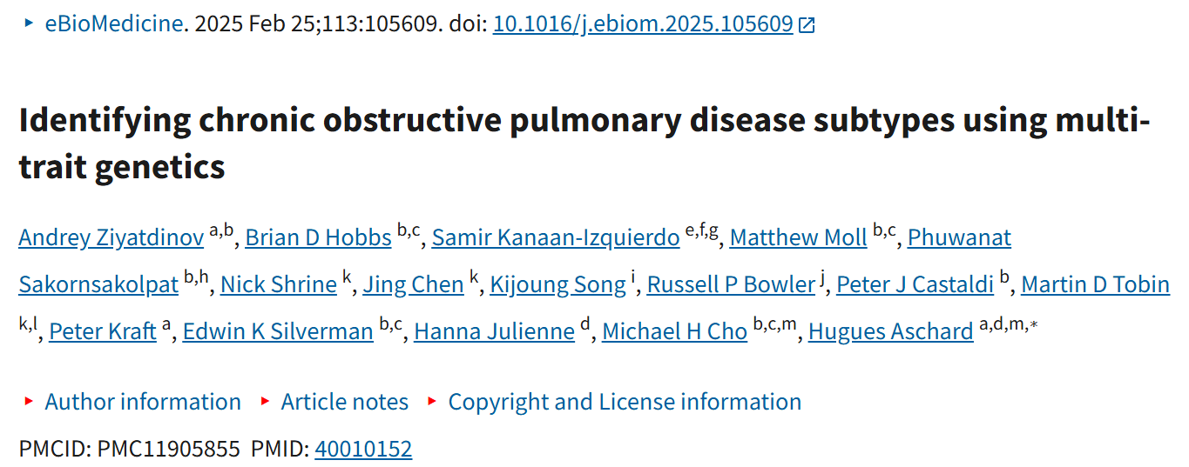
#1- 4
UK Biobank COPDGene
Notes:
올해 3월 발표

Slide 22
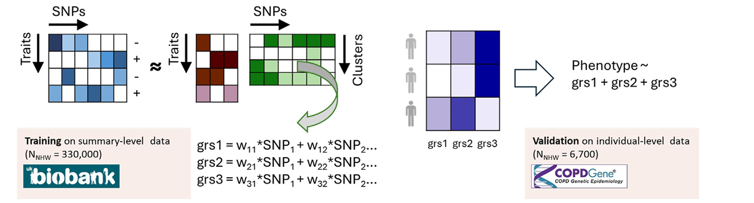
🔍 Objective
- To assess COPD heterogeneity using genetic variants
🔍 Cohort Data
379,337 UK Biobank participants
  clustered genome-wide association studies of COPD, lung function, and asthma
  clustered phenotypes from UK Biobank
external validation with COPDGene
Notes:
연구 목적은~. 을 위해 COPD, 폐 기능, 천식과 관련된 변이를 clustering 하고 phenotype 을 함께 clustering 하였음. 그리고 이 Cluster 를 토대로 cluster-specific 가중치를 이용이를 위해 38만명 수준의 UK Biobank 에서 연구가 수행됨. training 해 GRS (genetic risk score) 을 산출하여 이를 COPDGene 의 개개인의 phenotype 을 확인하는 연구

Slide 23
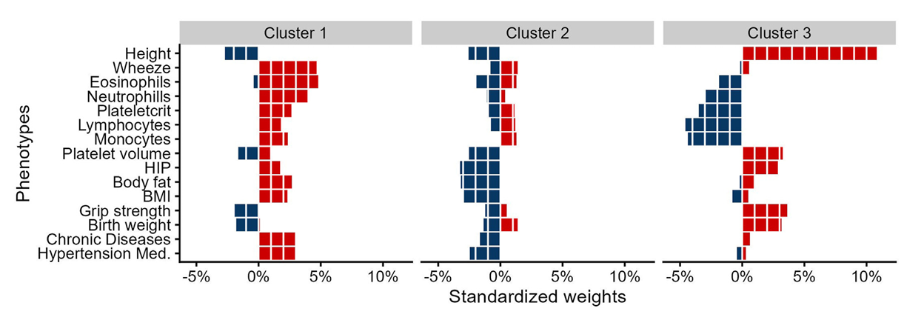
Figure 2.
Notes:
UKBiobank 에서 cluster 된 3개의 group 이며 각 그룹에 따라 어떤 phenotype difference 가 있는 지 보여주고 있음.

Slide 24
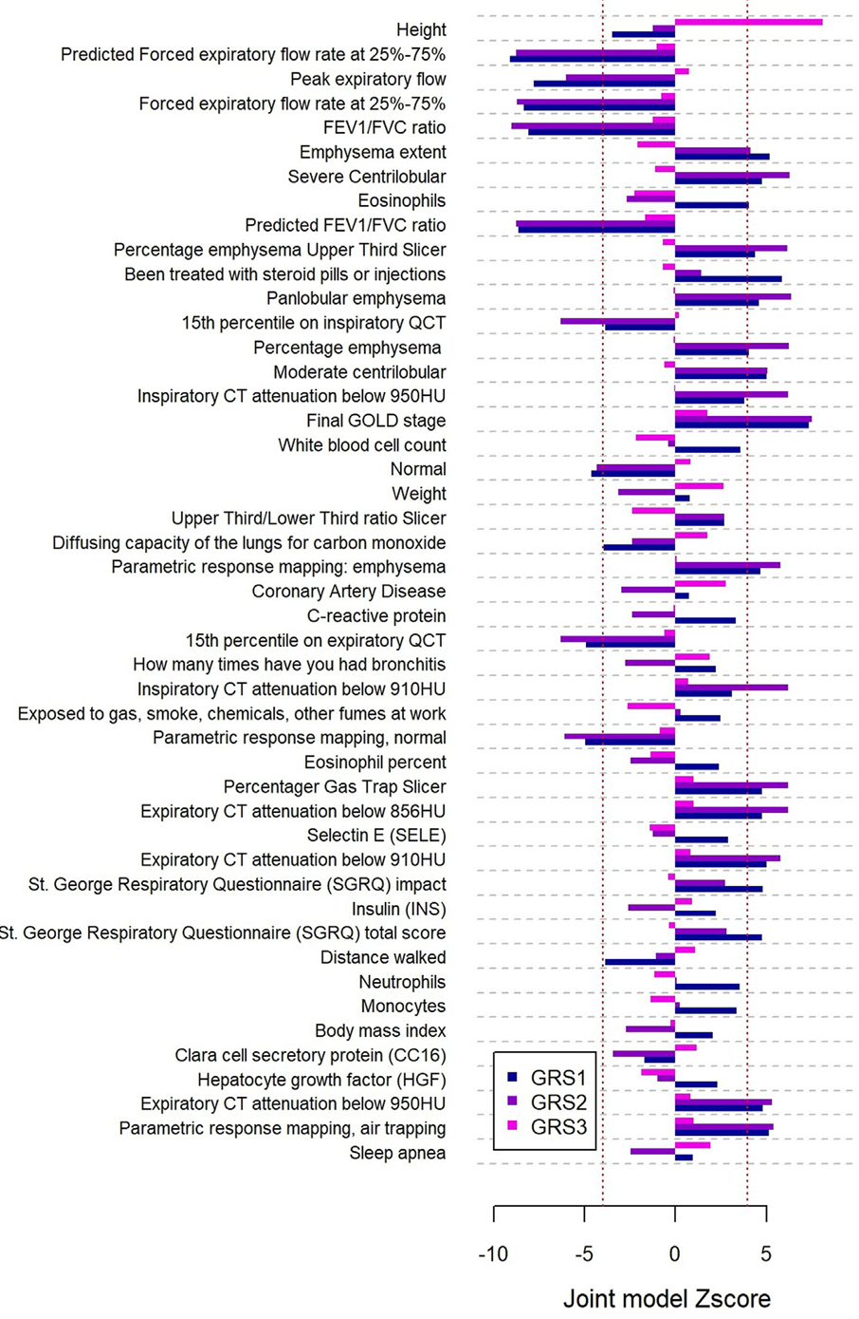
🔍 Contribution of cluster-specific GRSs
- GRS₁; blood cell counts and inflammatory biomarkers including CRP
- GRS₂; obesity, BMI, insulin, coronary artery disease, and sleep apnea
- GRS₃; height, most clinical lung function measurements, and COPD-related phenotypes including CC16
Notes:
COPDGene phenotype 47개에 대해 각각의 Cluster-specific 한 GRS들이 어떤 연관성을 가지는지를 보여주고 있음.

Slide 25
🔍 Message
- Genetic variants associated with COPD using a diverse set of phenotypes
- Different associations with biologic and clinical phenotype
- Three multi-trait/multi-variant disease scores were identified
Notes:
결국 이 연구는 유전체 분석으로 COPD 의 biologic and clinical pnehotyping 을 시도한 연구이고 3개의 서로 다른 multi-trait/multi-variant disease scoring 을 가지는 그룹을 identify 했다는 데 의의가 있음.

Slide 26
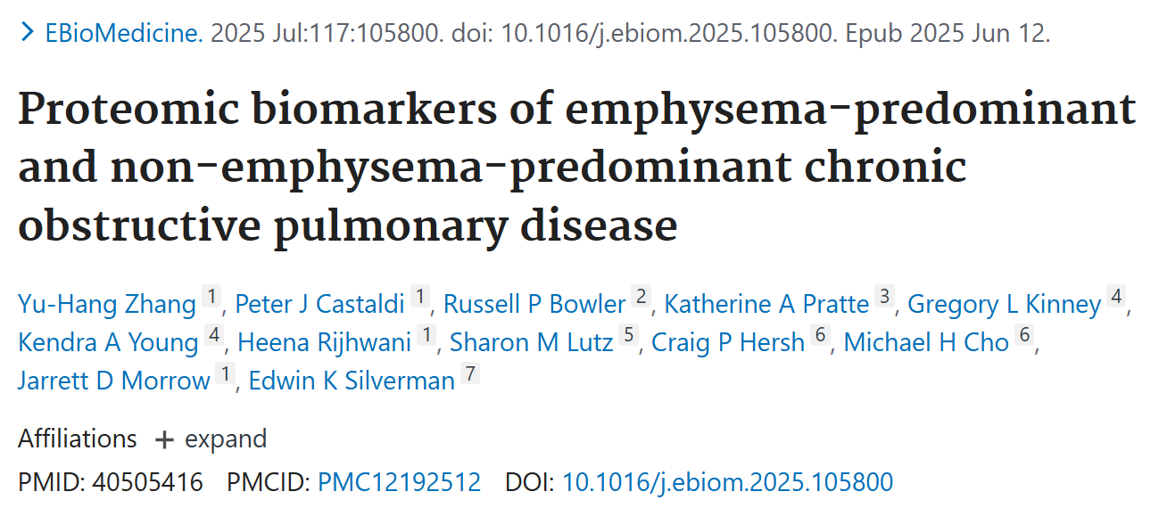
#1- 5
COPDGene SPIROMICS
Notes:
올해 7월 발표

Slide 27
🔍 Objective
- To assess plasma proteomic association with emphysema vs. non-emphysema predominant COPD subtypes
🔍 Cohort Data
2019 controls; 722 non-emphysema COPD; 726 emphysema COPD in COPDGene
  Non-emphysema (LAA-950 < 5%) vs. Emphysema (LAA-950 ≥ 10%)
124 proteins associated with COPD subtypes in COPDGene
64 proteins validated in SPIROMICS
Notes:
COPD 환자에서 기종이 있는 그룹과 없는 그룹의 차이를 proteomic 데이터를 활용해서 분석한 연구. COPDGene 에서 700명 정도씩의 emphysema 있는 환자와 없는 환자가 포함되었고 COPDGene 에서는 124개의 단백질이 COPD subtype 과 유의미하게 연관되며 SPIROMICS validation 에서는 64개가 유의미하게 연관되었음을 보고하였음.

Slide 28
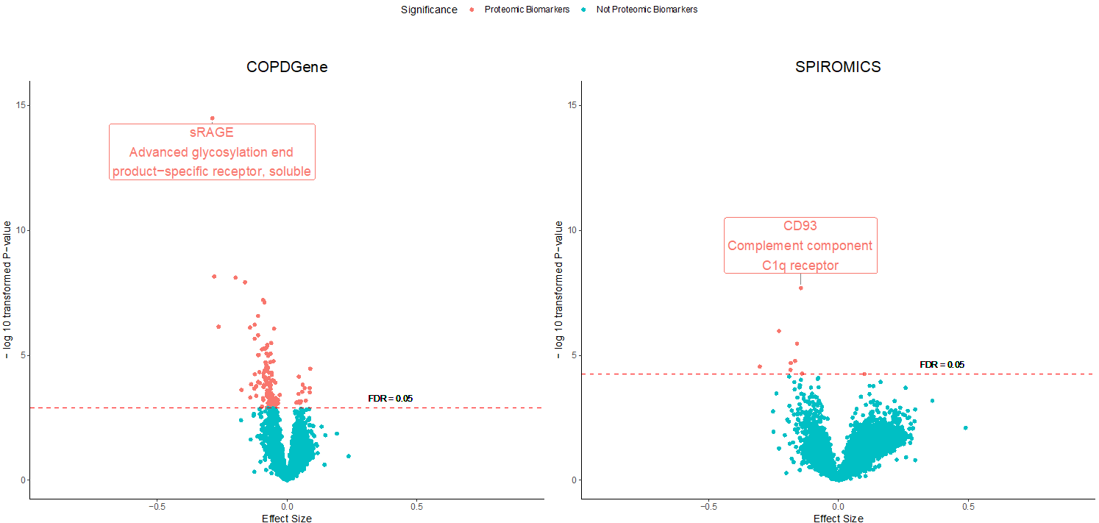
Notes:
그래서 protemic biomarker 로서 유의성을 가지는 후보군을 volcano plot 으로 표시를 하였고, COPDGene cohort 에서는 sRAGE 가 가장 유의한 subtype-관련 protemic biomarker 로 확인되었음.

Slide 29
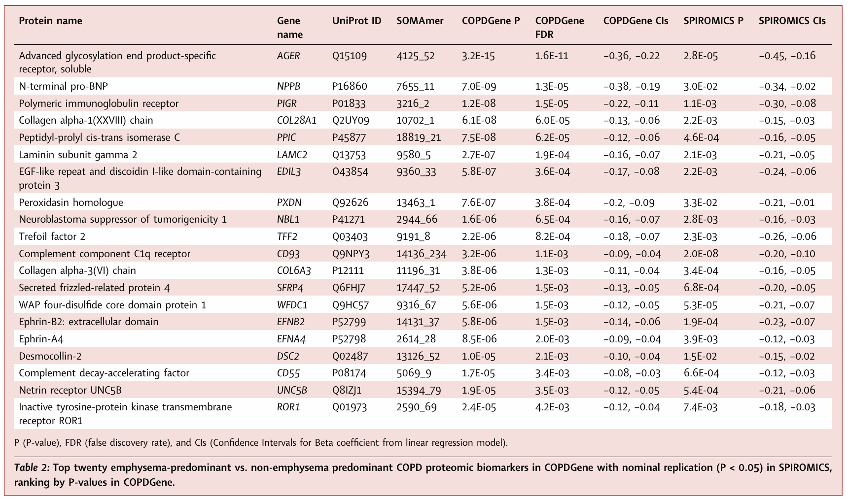
Notes:
이 표는 유의한 것으로 확인된 상위 20개의 단백질의 List 를 소개하고 있음.

Slide 30
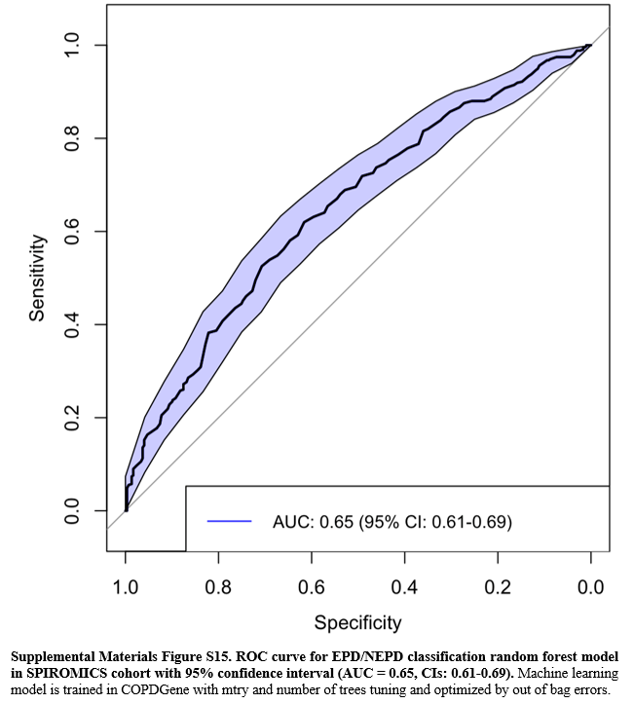
Notes:
다만 protemic 분석으로 유의한 biomarker 를 찾긴 했으나 emph 와 non-emph 를 분류하는 성능은 AUC 0.65 정도로 높지 않았음.

Slide 31
🔍 Message
- Proteomics-based phenotype characterization
- Multiple biomarkers associated with emphysema-predominant vs. non-
emphysema predominant COPD subtypes were identified
- Further studies to identify any of these proteomic biomarkers trigger inciting events in COPD pathogenesis that lead to disease heterogeneity
Notes:
그럼에도 이 연구는 protemics 를 이용해서 COPD subtyping 을 시도했다는 데 의의가 있고, 향후에는 이 연구에서 발견된 단백질이 COPD heterogeneity 를 초래하는 초기의 inciting event 와 관계 있는 지 밝히는 것도 중요할 것이라고 마무리하고 있음.

Slide 32
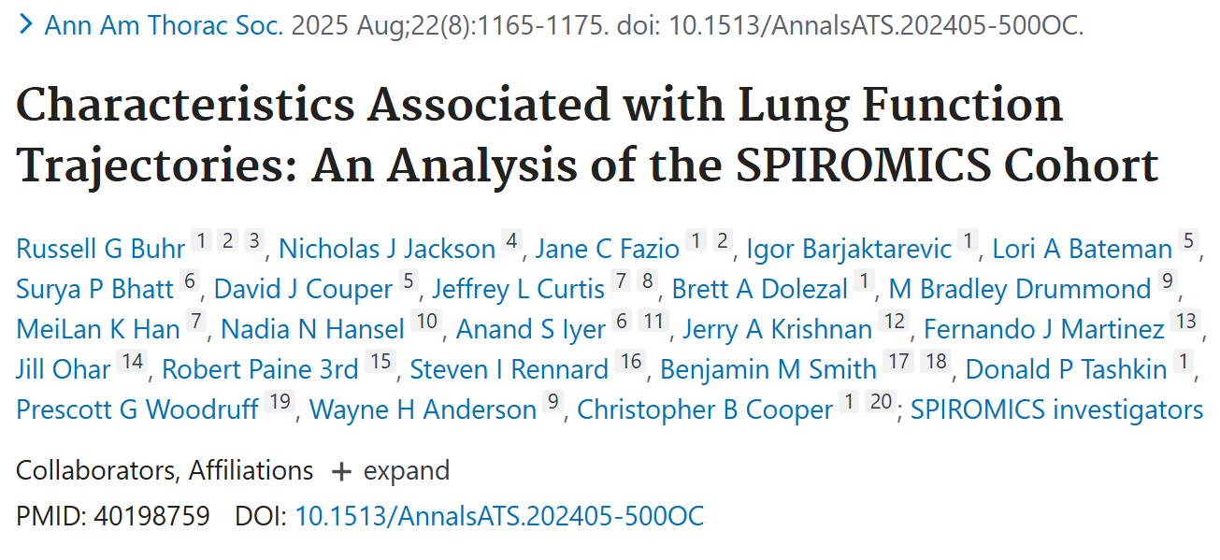
#1- 6
SPIROMICS
Notes:
올해 8월

Slide 33
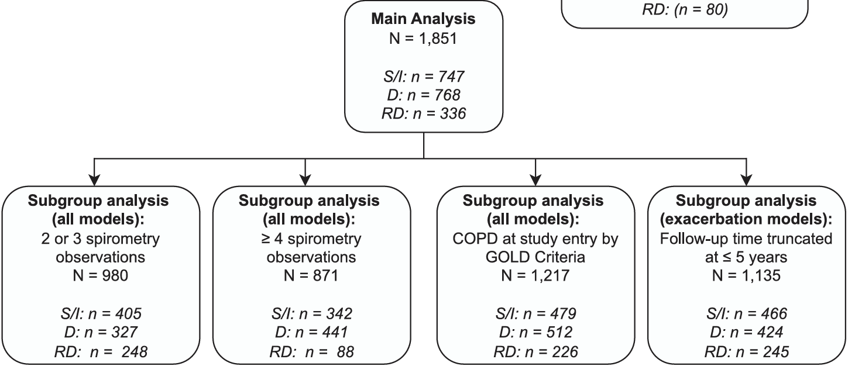
🔍 Objective
- To characterize lung function trajectory
- To find relationship between trajectories and patient characteristics, physiological and functional measures, and image-based structural features
🔍 Cohort Data
2,973 enrolled in SPIROMICS
Main analysis (n = 1,851)
  Stable to improved lung function (n = 747)
  Decline (n = 768)
  Rapid decline (n = 336)
  * FEV₁ decline >100ml/yr
Notes:
이 연구는 lung function change 에 따라서 환자의 특성과 생리적 기능적 차이가 있는지, 그리고 image feature 의 다른 점이 있는 지 확인하고자 함. SPIROMICS 데이터를 이용. 2천명 정도가 분석되었음. 폐기능 감소 속도에 따라 분류 하였고 rapid decline 을 연당 100 ml fev1 감소로 정의함.

Slide 34
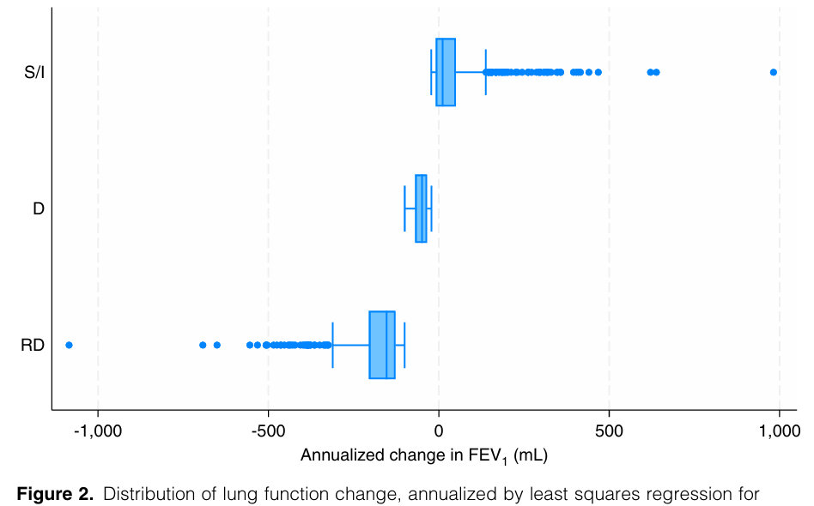
Notes:
Stable/increase 혹은 decrease 혹은 rapid decliner 의 폐 기능 연간 감소속도를 확인하였고

Slide 35
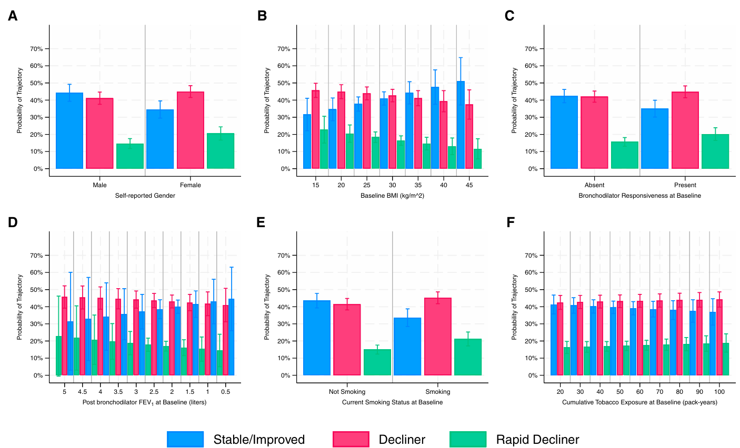
Notes:
추적의 Baseline 에서 봤을 때 rapid decliner 들은 현재 여자가 조금 더 많고, 저체중이 더 많고 BD 반응성이 있는 경우가 많고, baseline FEV1 값이 낮고, 현재 흡연자인 경우가 더 많았음.

Slide 36
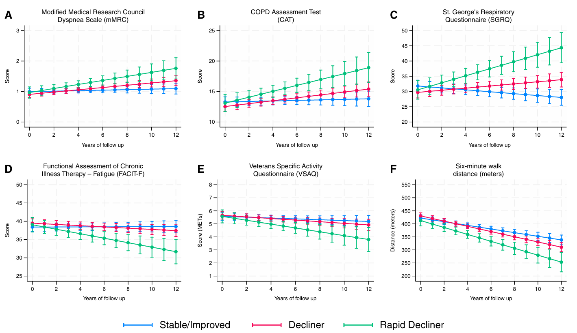
Notes:
장승과 삶의 질의 저하도 Rapid decliner 에서 더 뚜렷.

Slide 37
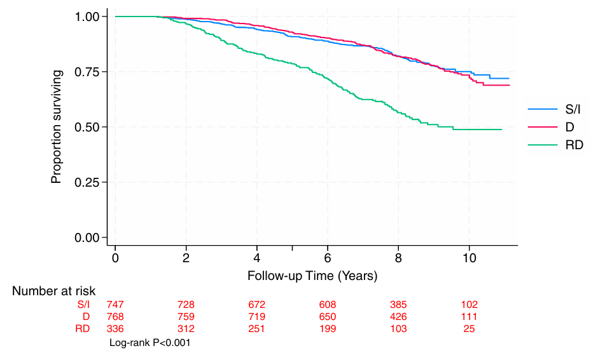
Notes:
Mortality 측면에서 분석하여 폐기능의 trajectory 중 특히 rapid decliner 에서 다른 특징과 더 나쁜 예후 있음을 확인한 연구.

Slide 38
🔍 Message
- RD more likely to currently smoke and had better baseline lung function
- RD accounted for 18% of the cohort
- RD more bronchodilator responsiveness
- RD higher mortality risk
- Feasibility of defining COPD endotypes of resilient vs. high-risk individuals
Notes:
연구는 연간 100ml 이상의 fev1 감소로 정의되는 Rapid decliner 가 하나의 endotype 으로서 나쁜 삶의 질과 더 높은 사망과 관련된 다른 특징을 가지고 있음을 확인한 데 의의가 있음.

Slide 39
#2. Imaging and AI-Based Analysis
Notes:
이제 다음으로 imaging 기법 및 AI 기반으로 코호트 데이터를 분석한 연구들을 소개드리고자 함.

Slide 40
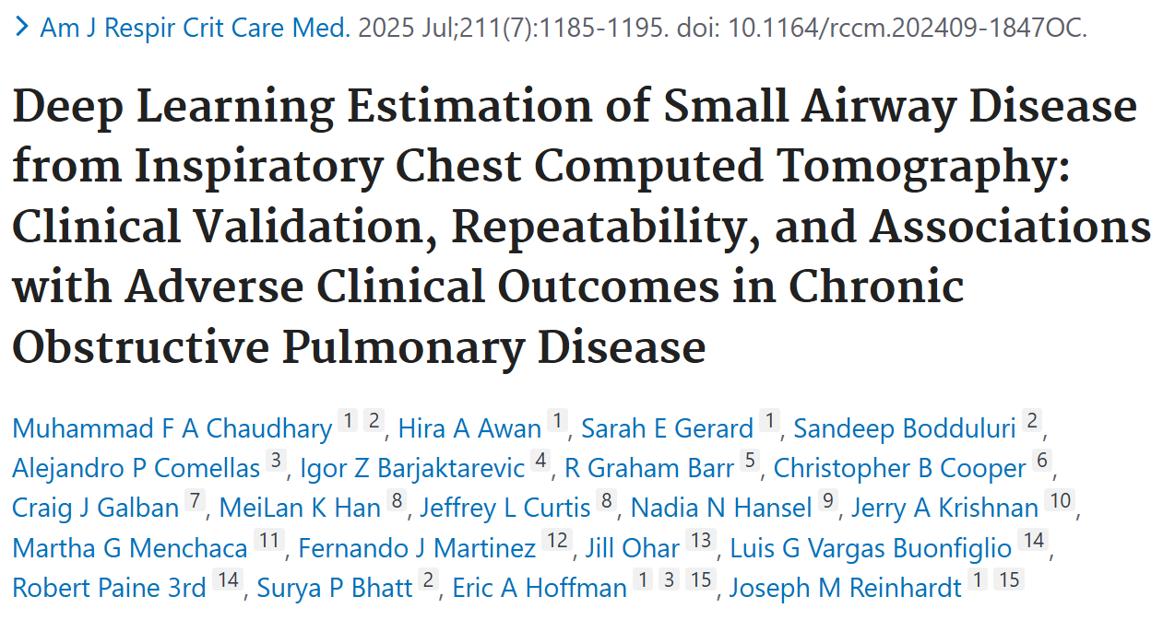
#2- 1
SPIROMICS COPDGene
Notes:
올해 7월 발표

Slide 41
🔍 Objective
- To evaluate AI model-based fSAD^{TLC} vs. fSAD^{PRM}
- To assess its clinical associations and repeatability in COPD
🔍 Cohort Data
2,513 in SPIRIOMICS (TLC + RV)
  Training set (n = 1,055 ) to transform TLC scans to RV scans
  Test set (n = 1,458) to synthesize virtual expiratory chest CT scans
458 data for external validation (COPDGene)
Notes:
기존 fsad 가 흡기와 호기가 모두 필요한 PRM 를 통해 측정되었다면, AI 의 도움을 받아 흡기를 바탕으로 만들어진 fsad-TLC 가 fsad 를 잘 측정할 수 있는 지 확인하고 임상적인 연관성과 COPD 에서의 repeatability 를 확인하는 데 목적이 있음. 이를 위해 TLC 와 RV 데이터가 있는 2513명의 데이터를 이용하여 Training 과 testing 을 수행함. Copdgene 에서 validation 함

Slide 42
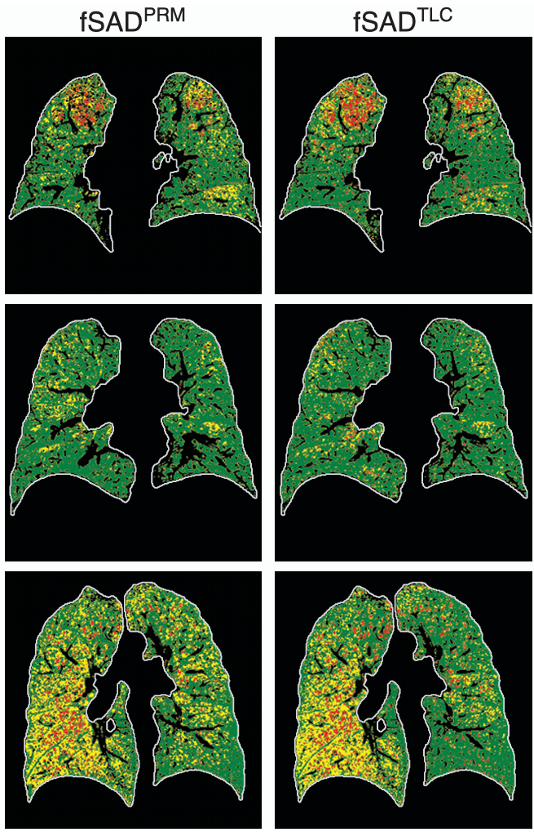
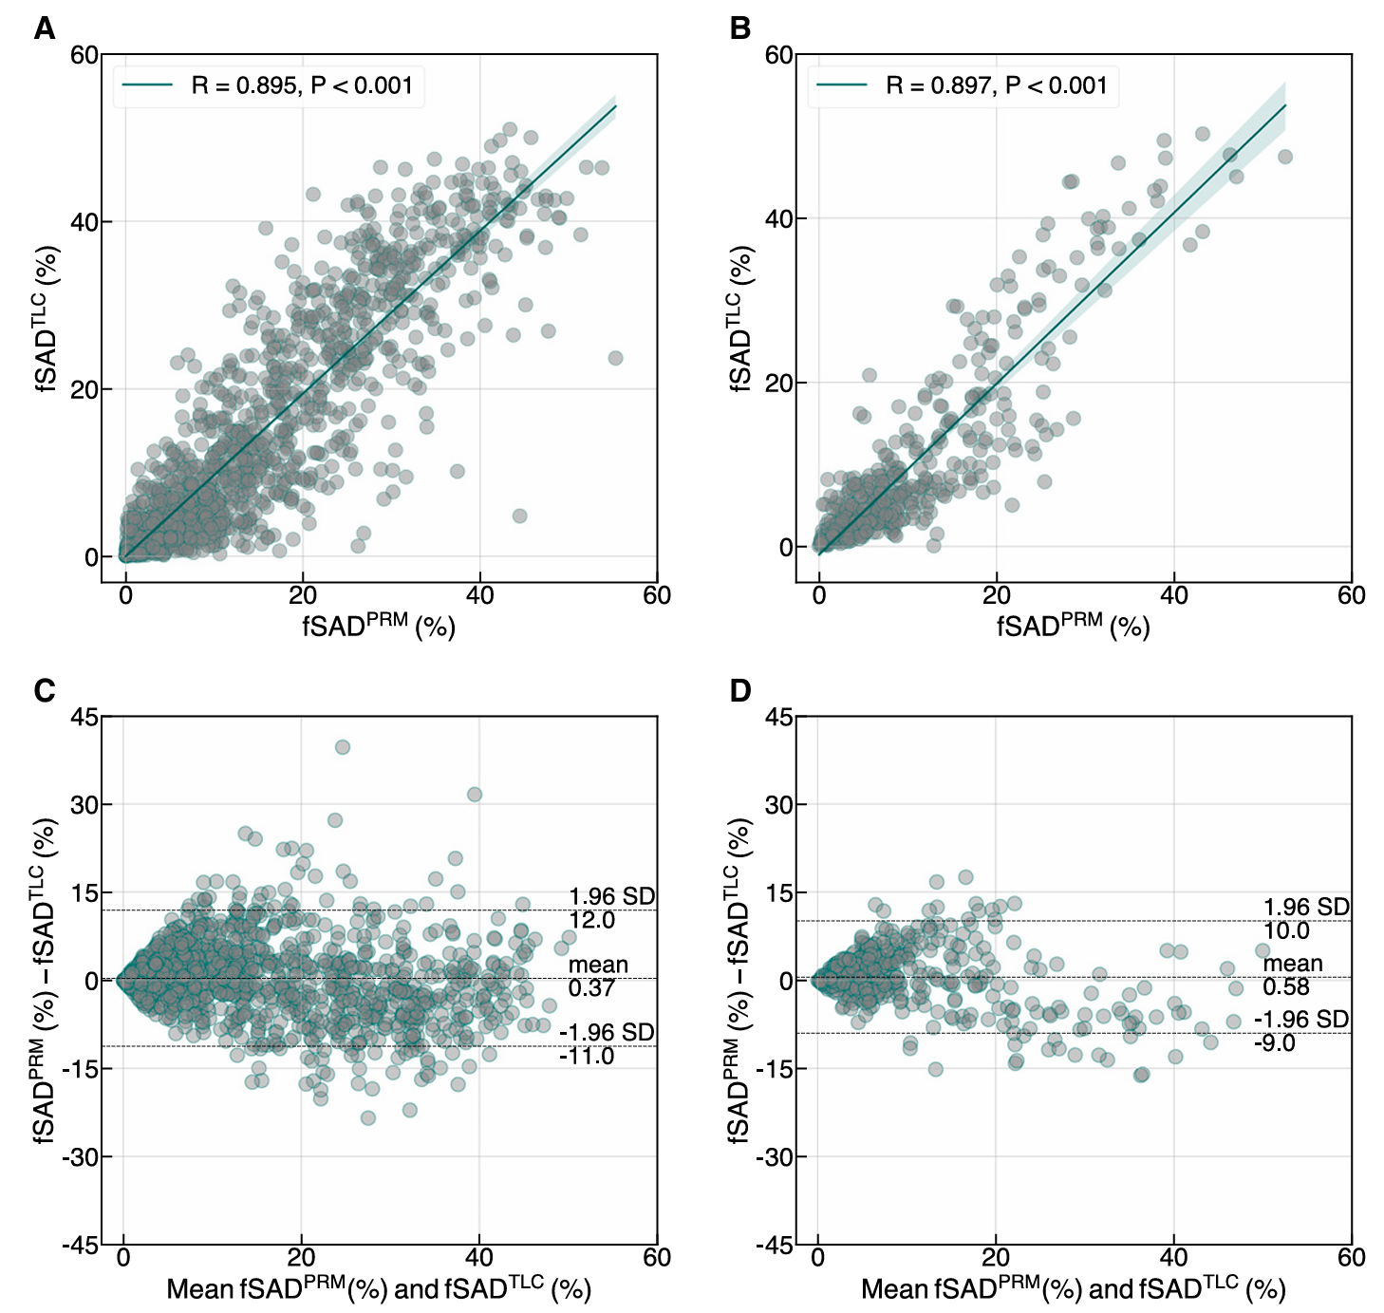
SPIROMICS (A and C)
COPDGene (B and D)
Notes:
왼쪽 그림에서 PRM CT 로 구현된 fsad 와 TLC 값 기반으로 구현된 Fsad 이미지가 서로 비슷함. 수치 상으로도 양의 상관관계.

Slide 43
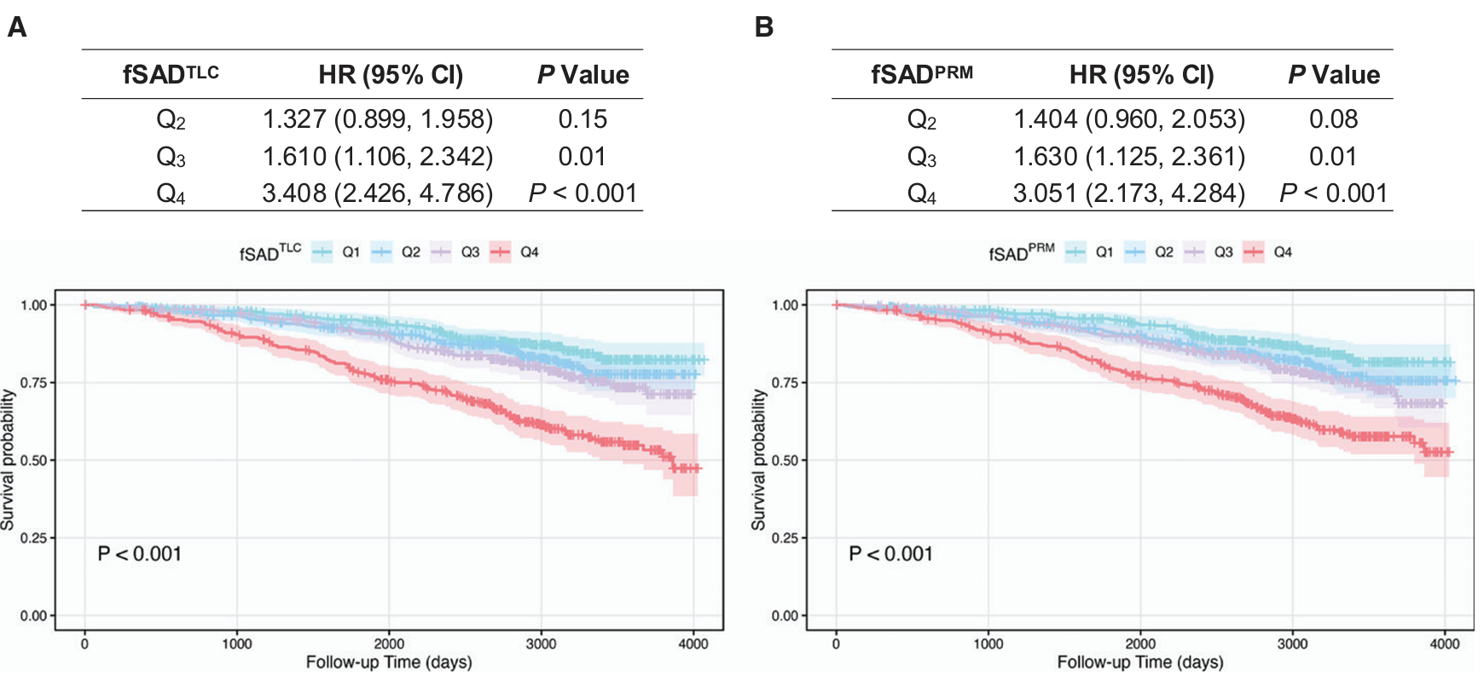
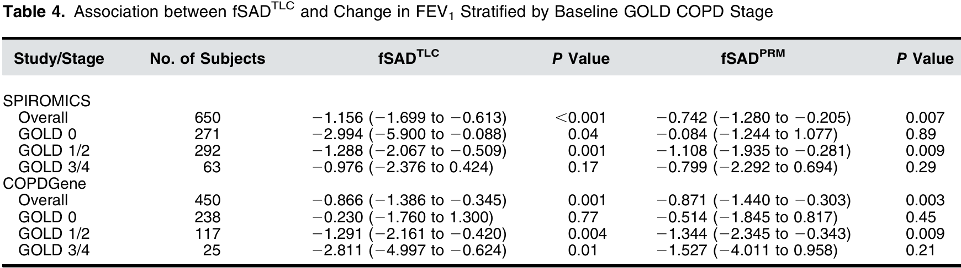
Survival
FEV₁ decline
Notes:
Fsad 값의 증가에 따라 mortality 가 높아지는 것이 PRM 기반 분석과 TLC 기반 분석이 같은 결과를 나타냄. 폐 기능 저하의 상관관계도 비슷.

Slide 44
🔍 Message
- Using only single inspiratory CT scan, fSAD can accurately be quantified.
- Compared with the traditional PRM method,
- comparable accuracy
- reduced radiation exposure and scanning costs
Notes:
Single inspiratory CT scan 으로도 정확한 fsad 의 측정이 가능하다는 데 연구의 의의가 있고 정확도가 비슷한 반면 비용이나 radiation exposure 는 줄일 수 있다는 데 또 의의가 있는 연구임.

Slide 45
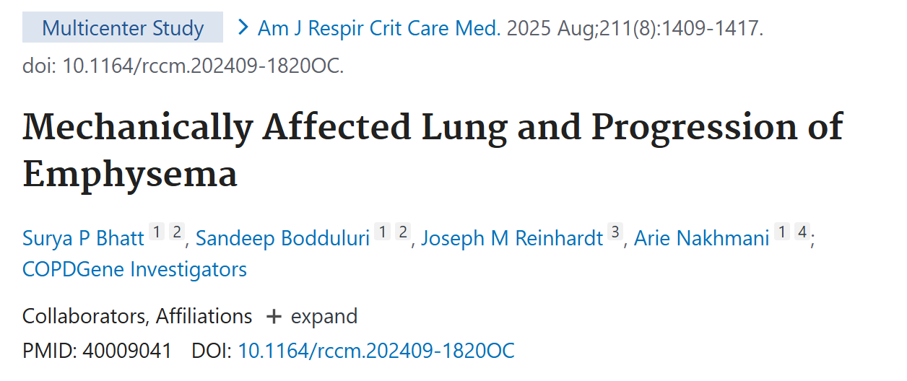
#2- 2
COPDGene
Notes:
올해 8월 발표

Slide 46
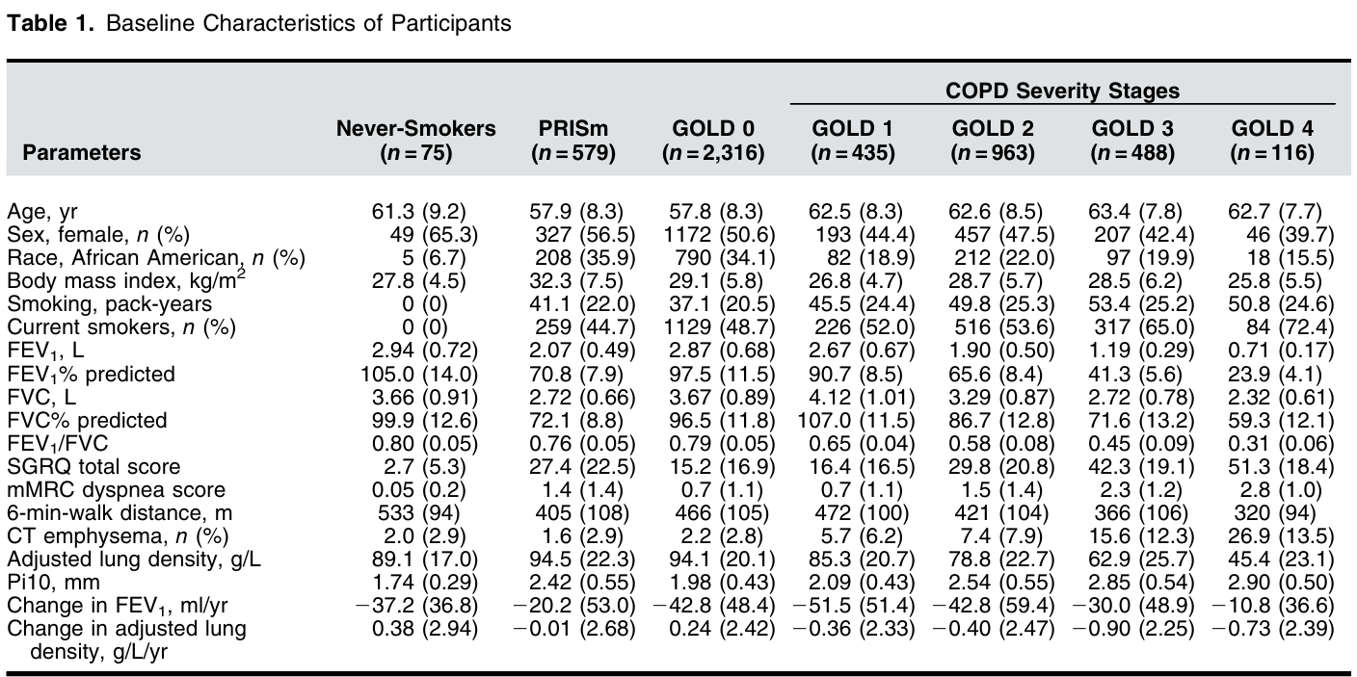
🔍 Objective
- New emphysema arise from SAD? or mechanically affected lung (MAL) ?
🔍 Cohort Data
4,972 from COPDGene
Former or current smoker
Aged 45 ~ 80
5 years after 1st visit
Notes:
통상 새로운 emphysema 는 sad 로 부터 오는 것으로 알려져 있는 데, 이 컨셉에 대항하여 emphysema 가 일단 형성되면, 정상 폐가 기계적인 스트레스를 받아 새로운 폐기종이 진행된다는 가설을 증명하고자 한 연구임. COPDGene 코호트에서 5년 동안의 CT 및 폐기능 데이터가 있는 약 5천명의 대상자를 선정.

Slide 47
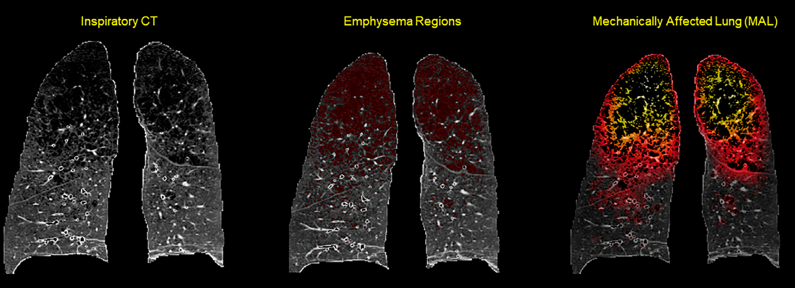
🔍 What is MAL?
Emphysema: voxels with attenuation <-950 HU
Quantify 3D effect of emphysema clusters on adjacent normal voxels
by assuming mechanical effect depends on cluster size and distance (decaying effect)
Notes:
MAL 이라는 개념. CT 에서 폐기종의 클러스터를 추출하고 주변 정상 폐에 미치는 기계적 영향을 폐기종 클러스터의 크기와 거리에 따라 가중값을 부여하고 3D 효과를 고려하여 계산한 것이 MAL 이라고 함. 일종의 기계적 스트레스에 대한 지도를 만드는 방식인 듯.

Slide 48
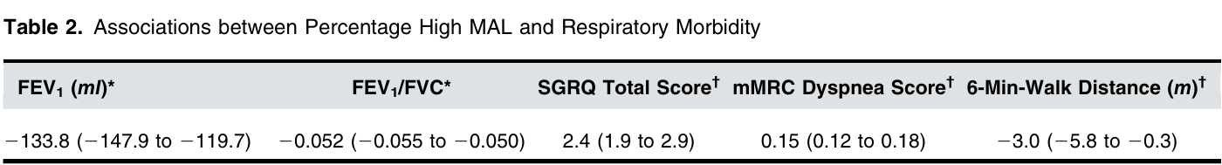
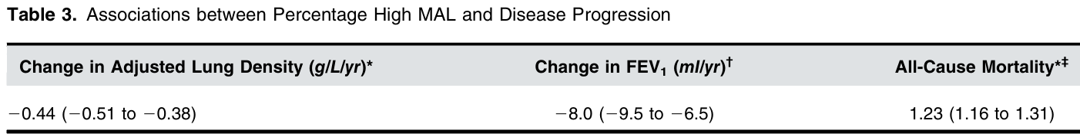
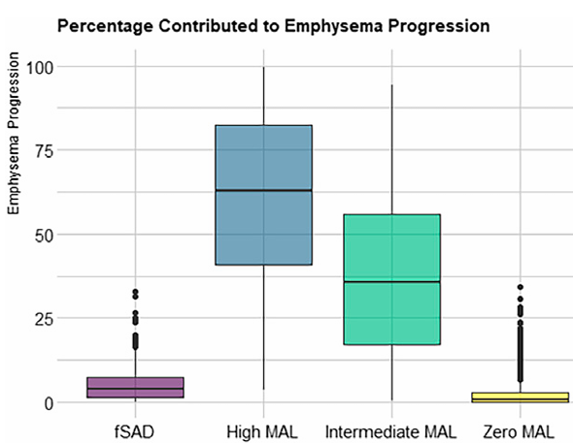
Notes:
MAL 비율이 높을 수록 폐기능 감소와 삶의 질 측면에서 불리하다. mortality 악화도 관계가 있음. 폐기종도 역시 MAL 비율이 높을 때 더 많이 진행됨을 확인.

Slide 49
🔍 Message
- Most new emphysema develops in regions of lung that are mechanically affected by existing emphysema (= high MAL)
- Quantifying MAL provides a strong, independent predictor of emphysema progression, lung function decline, and mortality, offering a valuable tool for identifying high‑risk regions and guiding targeted interventions.
Notes:
새로운 emphysema 는 기존의 emphysema 에서 기인한다는 가설을 뒷받침하는 연구로서 임상적 의의도 함께 보여준 연구임.

Slide 50
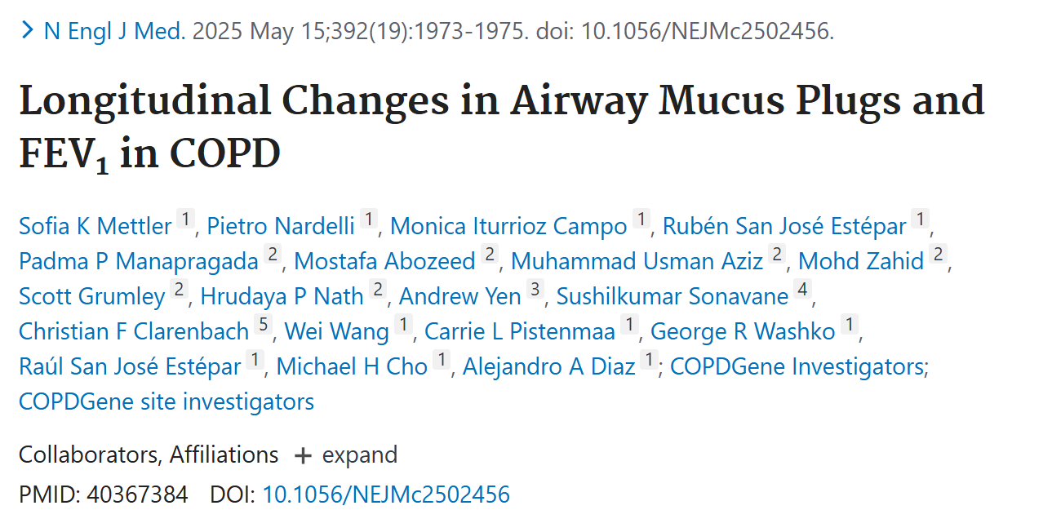
#2- 3
COPDGene
Notes:
NEJM 에 올해 5월 게재된 종설입니다.

Slide 51
🔍 Objective
- Whether persistent mucus plugs are related to a rapid decline in FEV₁?
🔍 Cohort Data
4,363 from COPDGene
Smoking at least 10-pyrs & spirometry-diagnosed COPD at baseline
Mucus plug surveyed using CT at baseline and at 5-year follow-up visit
5 years after 1st visit
Notes:
이 종설은 mucus plug 가 rapid FEV1 decline 에 어떤 영향을 주는지를 분석한 연구임. COPDGene 코호트에서 COPD 가 있는 10갑년 이상의 흡연자를 대상으로 CT 를 이용해 mucus plug 를 확인하고 / mucus plug change 와 FEV1 decline 의 관계를 평가함.

Slide 52
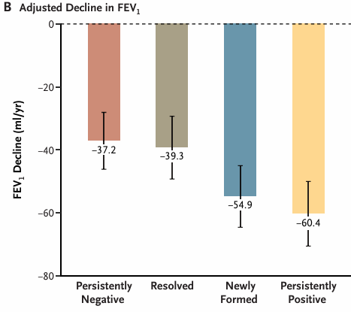
Notes:
지속적으로 mucus plug 가 있는 사람들은 FEV1 decline 이 가장 유의하게 큼.

Slide 53
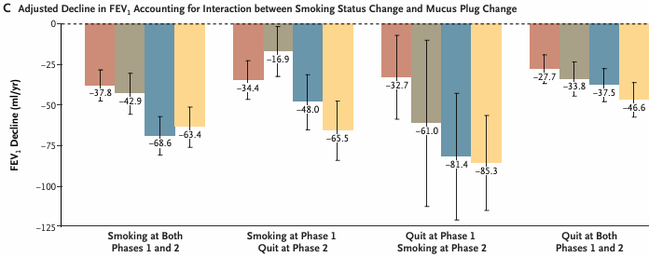
🔍 Message
Role of dynamic change in mucus plug as a predictor of FEV1 decline
Agents in asthma (e.g., Tezepelumab) warrant evaluation in COPD
NEJM Evid 2023;2(10)
Notes:
특히 흡연습관의 변화를 함께 고려했을 때는 mucus plug 이 지속되면서 흡연을 다시 재개한 환자에서 FEV1 decline 이 가장 컸음. 진료 현장에서 금연을 한 사람에게, 특히 객담이 있는 개인의 경우 재 흡연의 위험을 경고할 필요.

Slide 54
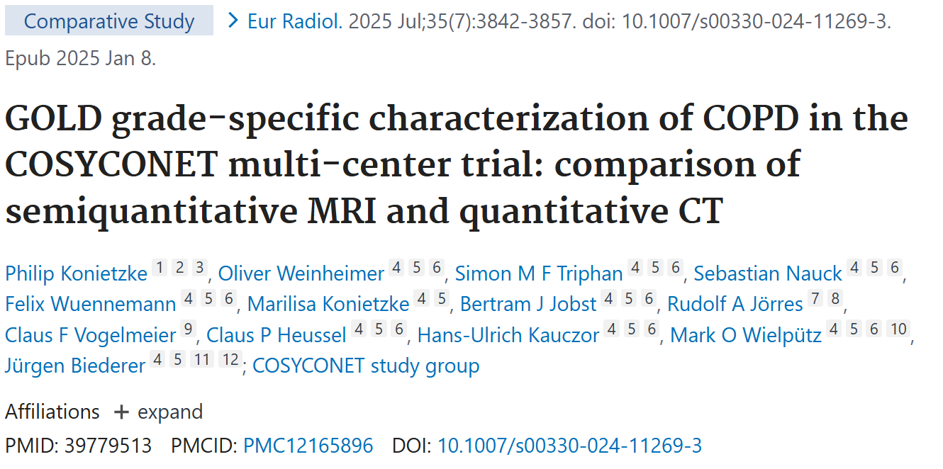
#2- 4
COSYCONET
Notes:
유럽영상의학지 올해 7월

Slide 55
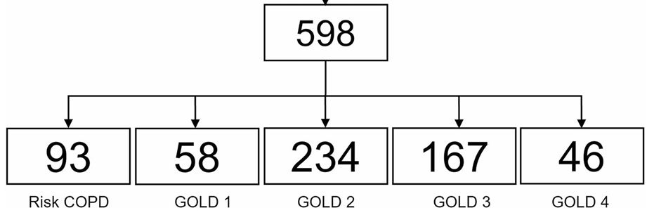
🔍 Objective
- To evaluate suitability of semiquantitative visual scoring of lung MRI
- To correlate MRI scores with quantitative CT and PFT parameters
🔍 Cohort Data
598 from the COSYCONET study
Notes:
COPD환자에서 MRI 의 시각적 semiquantitative 점수가 폐 실질과 기도의 변화를 반영하는지 및 CT 와 폐기능 검사와는 얼마나 상관성이 높은지를 평가하는 데 목적이 있음.

Slide 56
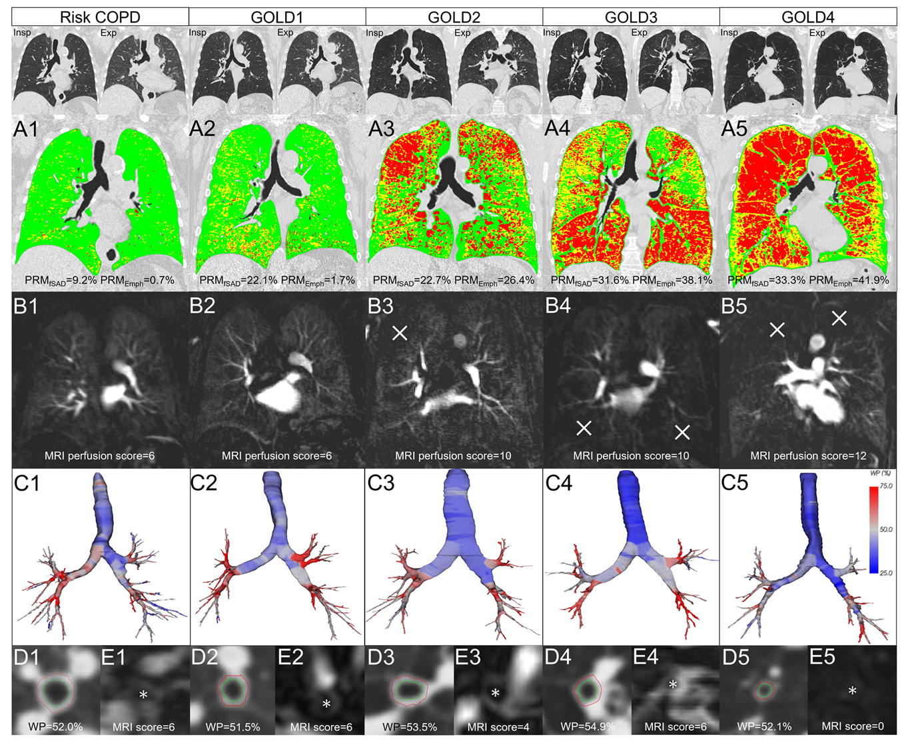
B5: Extensive perfusion defects (white cross) in GOLD 4
MRI Perfusion defect = CT emphysema
Notes:
CT 에서 얻은 A, C, D 와 MRI 에서 얻은 B, E 영상의 시각적인 correlation 여부를 보여주고 있고 MRI 가 GOLD-specific 한 폐 실질과 기도 질환의 특징을 잡아낼 수 있다는 가능성을 보여주는 연구임. CT 에서 폐 기종은 MR 에서 perfusion defect 로 대치가 됨

Slide 57
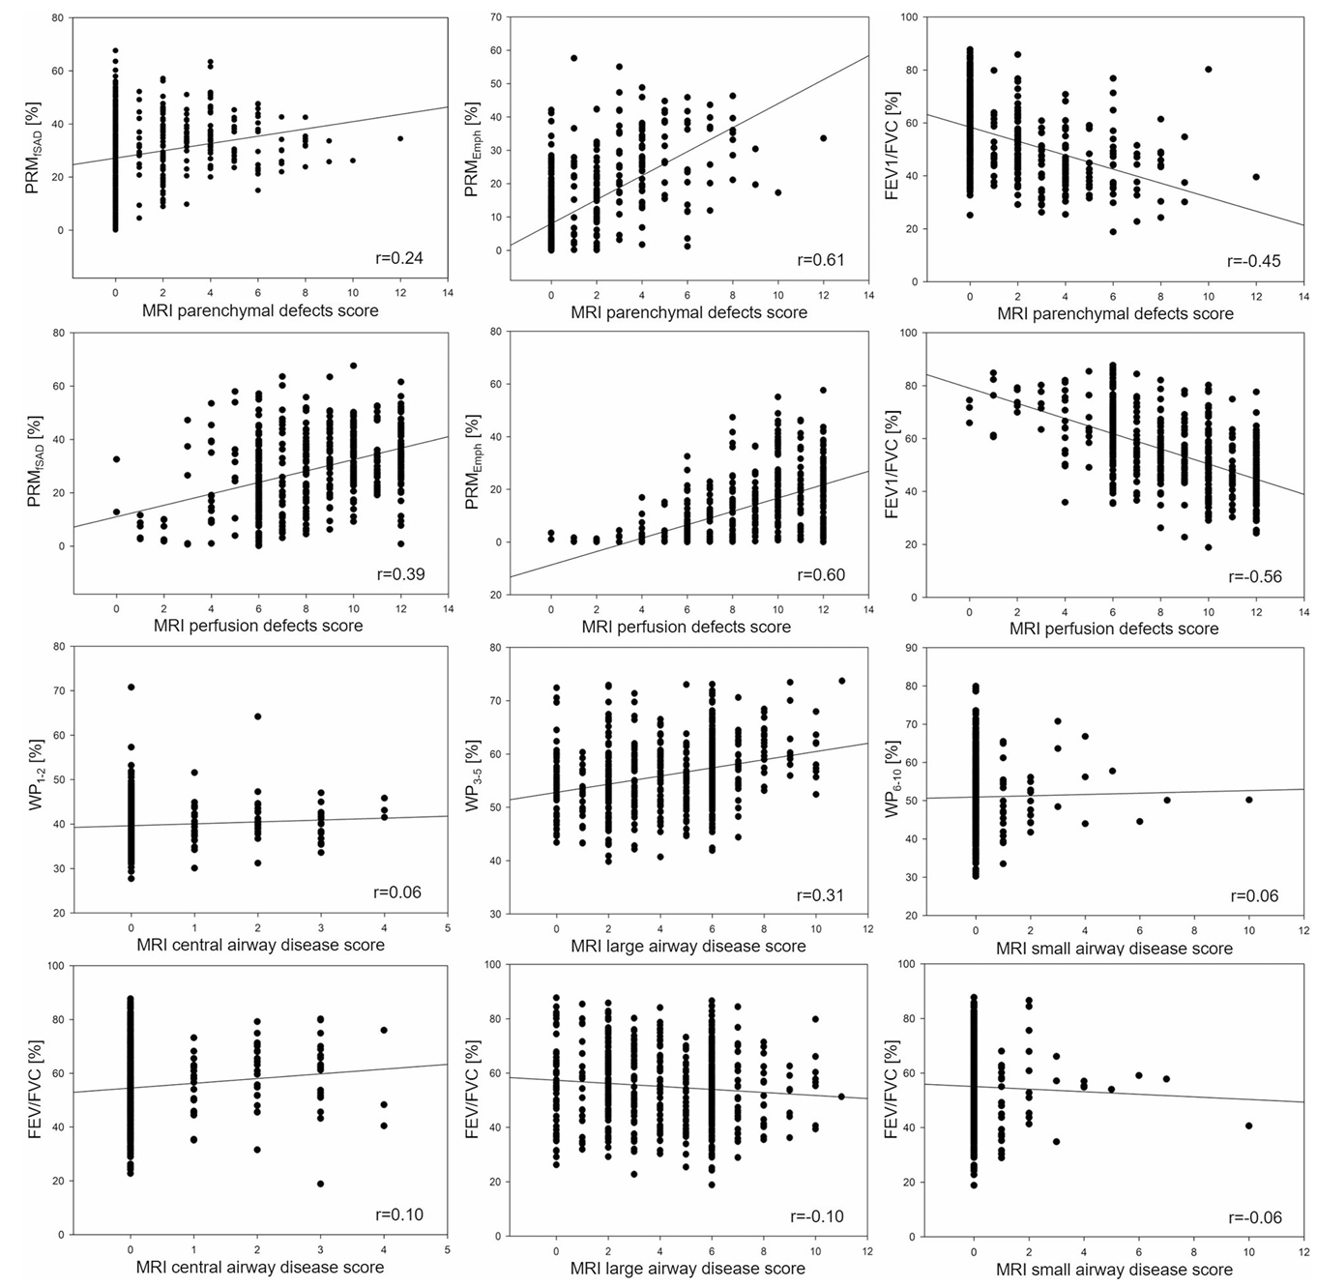
Notes:
다만, 아직까지는 MRI 의 기술적 한계나 판독, 재현성의 문제로 인해 CT 만큼 기도 병변을 잡아내는 데 높은 민감도를 보이지는 못하는 한계도 보여주었음

Slide 58
#3. Genetics & Proteomics
Notes:
다음으로는 유전자 또는 프로테오믹 데이터를 이용

Slide 59
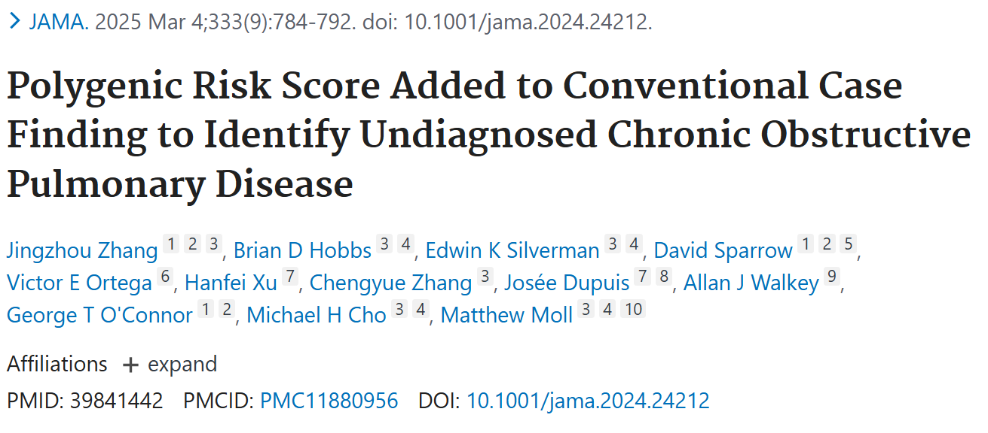
#3- 1
COPDGene Framingham Heart Study
Notes:
Jama 올해 3월

Slide 60

🔍 Objective
- Can COPD polygenic risk score (PRS) enhances the identification of undiagnosed COPD?
🔍 Cohort Data
Notes:
연구는 개개인의 COPD발생에 대한 genetic risk 를 계산한 polygenic risk score 를 이용. conventional risk factor 나 호흡기 증상 기반의 방법보다 undiagnosed COPD 를 더 발견할 수 있는지를 밝히고자 함. 여기서 COPD 는 GOLD 1 을 제외한 mod-to-severe airflow limitation 이 있는 COPD 임. 이를 위해 두 코호트 즉, Framinghan 과 COPDGene 이 이용됨.

Slide 61

🔍 Polygenic Risk Score
In theory, obtaining a polygenic risk score in clinical practice involves obtaining a DNA sample and testing a set of genome-wide genetic markers, which would only need to be done once in a person's lifetime and at a cost of less than US$100.
Lancet Resp Med, Volume 8, Issue 7, (2020), 696 - 708
Notes:
Polygenic risk score 는 한 개인의 유전체 내 여러 유전적 변이가 복합적으로 특정 질환 또는 형질의 위험에 기여하는 정도를 수치로 나타낸 점수. 일반 인구를 대상으로 하면 정규 분포를 가진다고 합니다. 2020에 lancet resp med. 에 polygenic risk scoring 을 COPD 환자에서 측정하는 연구를 수행했는 데, 비용 자체가 100달라 미만이 든다고 함.

Slide 62

Notes:
ROC curve 를 통해 설문조사 기반의 분류 방법인 Lung function questionaaire (LFQ) 와 polygenic risk score 단독보다 두 가지를 조합하면 moderate-to-severe COPD 의 분류에 더 정확도가 증가함을 보여주었음

Slide 63
🔍 Message
- COPD polygenic risk score adds value in identifying undiagnosed COPD when combined with a questionnaire-based case-finding tool
Benefit of adding PRS can vary across populations and depends on the prevalence of undiagnosed disease in the setting.
Notes:
연구는 PRS 가 임상 정보와 함께 사용되면 undiagnosed COPD 를 더 많이 발견할 수 잇음을 시사하고, 다만 여러 인종이나 인구 집단에 따라 beneficial 한 정도가 다를 것임을 시사.

Slide 64

#3- 2
MESA Lung Study SPIROMICS COPDGene
Notes:
올해 7월

Slide 65

🔍 Objective
- To identify plasma proteins associated with CT-measured %emphysema
🔍 Cohort Data
Notes:
연구의 목적은 Plasma protein 이 CT-에서 측정된 emphysema % 와 어떤 연관이 있는 데 밝히는 데 있음. 이를 위해 다인종 코호트인 MEAS Lung 을 이용하였고 결과를 COPDGene 과 SPIROMICS 에서 replicate 하였음

Slide 66

Notes:
혈장 단백 분석을 통해 다양한 aptamer 의 폐기종과의 연관성 (우측으로 갈수록 양의 관계) 및 유의 수준 (위로 갈수록 낮음) 을 volcano plot 을 통해 보여주고 있음 false detection rate 가 낮은 단백 (파란 점) 과 COPDGene SPIROMICS 에서 재현된 aptamer (노란 점) 를 함께 시각화하고 있음. [참고] ** FDR (false detection rate)-significant (<0.05)는 "여러 실험 중에서 실제로 유의성이 있다고 봐도 되는 결과”

Slide 67



Notes:
그리고 여기서 발견된 유의한 aptamer 들이 biologic process 에서 어떻게 작용하는 지를, 두가지 분석 즉, Gene Ontology process 분석과 Reactome pathway 분석을 각각 고려하여 enrichment analysis 를 진행하였음.

Slide 68

Notes:
다음으로, 라소 회귀를 통해 단백질 리스트와 임상 변수를 활용하여 폐 기종% 에 대한 예측 모델의 설명력을 평가하여 보여주었음.

Slide 69
🔍 Message
- Large-scale proteomic profiling in a general population identified novel plasma proteins and pathways linked to emphysema.
- Understanding early pathobiology and enabling multiple biomarker strategies of emphysema.
Notes:
이 연구는 결국 인구 기반의 대규모 단백체 분석을 통해 폐기종과 연관된 새로운 혈장 단백질과 체에서 폐 기종으로 이어지는 생물학적 경로를 발견했다는 데 의의

Slide 70

#3- 3
COPSAC birth cohort IPSYCH
Notes:
이 논문은 JACI 에 7월에 어셉된 논문.

Slide 71
🔍 Objective
- To evaluate the genetic predisposition of adult COPD manifests at birth and throughout childhood
- To assess this association with lung function, bronchial responsiveness, and asthma symptoms
🔍 Cohort Data
(1) COPSAC₂₀₀₀ (n=411); kids born to asthmatic mothers
(2) COPSAC₂₀₁₀ (n=700); kids born to unselected mothers
(3) iPSYCH (n=114,283); 74,692 with psychiatric diseases + 39,591 controls
Notes:
연구의 목적은 성인 기도 폐쇄의 유전적 성향이 출생 직후나 어린 시절부터 나타나는가? 그리고 이러한 성향과 폐 기능, 기도 과민성, 천식 증상과 어떤 관계가 있는가? 를 보는 데 있음 . 연구를 위해 덴마크의 출생 코호트와 정신질환 코호트가 선택됨.

Slide 72



GWAS-based FEV₁/FVC PRS
derived from UK Biobank and
SpiroMeta Consortium
Notes:
성인 기류제한과 관련된 polygenic risk score 를 앞선 코호트의 아동 및 청소년에게 적용하여 계산하고 (클릭) 이후 호기 기류의 제한과 천식의 위험에 어떤 영향을 보였는지를 밝혔음. 연관성은 어린 시절 내내 진행하는 패턴을 형성하는 것을 보여줌.

Slide 73
🔍 Message
- Genetic risk for adult obstructive lung function is evident from birth and progresses through growth.
- High genetic risk increases susceptibility to early severe respiratory illness, reflecting direct lung function impairment.
Notes:
성인 폐쇄성 폐기능의 유전적 위험은 출생 직후부터 나타나며, 성장기 내내 진행된다. 그리고 높은 유전 위험은 조기 중증 호흡기 질환 위험을 높이며, 이는 직접적 폐기능 결손을 반영할 수 있다는 점을 시사한 연구.

Slide 74
#4. Disease Progression & Prediction
Notes:
질병의 진행이나 질병으로의 진행을 예측한 결과에 대한 연구들

Slide 75

#4- 1
COPDGene
Notes:
올해 2월 블루저널에 accept 된 논문.

Slide 76

🔍 Objective
- To evaluate, over 5 years, whether exacerbations in current or former smokers with normal post-bronchodilator FEV₁/FVC and FEV₁ are associated with:
- annual decline in FEV₁
- progression to spirometric COPD
- all-cause mortality
🔍 Cohort Data
Notes:
10갑년 이상의 흡연력을 가지지만 정상 폐기능을 가진 사람이 “악화” event 를 경험한 이후 폐기능감소나 / copd 진행의 위험이나 / 사망과 어떤 연관이 있는지? COPDGene 코호트에서 45-80세 흡연자를 추출하고 5년 간격의 visit 1 과 visit 2에서 폐기능 데이터가 있는 사람들을 추출함. 총 3000명 정도가 enroll.

Slide 77



악화: antibiotics and/or systemic steroids use
중증악화: ED visit and/or hospitalization
2.96mL/yr FEV₁ decline
per each additional exacerbation
Notes:
5년 사이에 악화 유무를 주요 노출변수로 . 이후의 outcome 를 분석하였음. 아래 그림은 악화 횟수에 따른 fev1 change 를 보여주고 있으며 아래 우측의 회귀 곡선은 10회미만 악화를 경험한 사람에서 1회 악화 당 연간 2.96ml의 fev1 감소가 있음을 적합하고 있음.

Slide 78

Exacerbations between Visits 1 and 2 were associated with progression to COPD at Visit 2, with an odds ratio of 1.06 (95% CI, 1.006, 1.11; P=0.022) for each exacerbation.
adjusted HR 1.97; 95% CI: 1.40–2.77; P < 0.001
Notes:
악화 1회 당 COPD 로의 진행의 오즈를 6% 씩 증가시키는 것을 보여주었고 사망의 위험을 증가시키는 것도 함께 보여주었음.

Slide 79
🔍 Message
- Respiratory exacerbations in people with smoking history and normal spirometry were associated with lung function decline and progression to COPD
- Individuals who experienced at least one severe respiratory exacerbation had higher mortality than those with no severe exacerbations.
Notes:
흡연력을 가진 정상 폐기능 집단에서도 악화의 경험은 ! 폐기능이나 COPD 진행이나 사망 측면에서 나쁜 예후를 보여줌을 밝힌 연구임.

Slide 80

#4- 2
BOLD
Notes:
올해 3월 출판

Slide 81

🔍 Objective
- Investigate the association between BD responsiveness and incident chronic airflow obstruction in individuals without airflow limitation at baseline.
🔍 Cohort Data
BOLD (n = 3,701)
Median follow up of 9.1 years
Notes:
이 연구는 정상 폐기능을 가지던 사람에서 BD responsiveness 의 유무가 향후 만성적인 기류 제한을 만드는지 확인하고자 함. 9년 정도의 중위 추적기간을 가지는 연구임.

Slide 82

Notes:
기저에 정상 폐기능을 가지더라도 BD 반응성이 있으면 fev1/fvc ratio 가 선형적으로 감소하며 Chronic airflow obstruction 의 risk 를 증가하는 데이터를 보여 주었음.

Slide 83
🔍 Message
- BD responsiveness is a risk factor for chronic airflow obstruction, an association that appears stronger in women than men.
- It is important that future studies in other large population-based cohorts replicate these findings.
Notes:
앞선 thorax 논문에서와 비슷하게 BD 반응성이 있으면 향후 유의미한 기류 제한으로? 특히 여성에서 더더욱.

Slide 84
#5. Comorbidities & Systemic Factors

Slide 85

#5- 1
COSYCONET
Notes:
작년 7월 accept 된

Slide 86
🔍 Objective
Small LV (reduced LV cavity) or HFpEF → mortality in COPD patients
Identify markers, echocardiographic parameters, cardiac biomarkers ?
🔍 Cohort Data
COSYCONET in Germany (n = 1,752)
- Small LV: LVEDD <42 mm (men) / <39 mm (women)
- HFpEF: structural LV changes + proBNP >220 pg/mL or atrial fibrillation
Notes:
이 연구는 COPD 환자에서 lung hyperinflation 같은 이유로 LV cavity size 가 작거나 HFpEF 가 있는 환자들이 사망과 어떤 연관이 있을지 ?

Slide 87

16%
8%
45%
Notes:
전체 copd 대상환자 중 HFpEF 16%, small LV 8% 이고 정상 심초음파는 45% 에서 확인됨

Slide 88

Notes:
사망의 측면에서 LV cavity 가 작은 경우 가장 poor 한 outcome.

Slide 89

Notes:
여러 변수의 보정에도 small LV 는 mortality outcome 이 나빴음. HFpEF 도 정상에 비해 나쁜 예후를 보임.

Slide 90
🔍 Message
Elevated NT-proBNP, hs-TnI, and E/e’ → HFpEF likely → Manage underlying heart disease
Normal NT-proBNP/E/e’ + reduced LVEDD + severe COPD → small LV likely → manage hyperinflation/emphysema (e.g, LVRS, Inhalers…)
Notes:
그래서 COPD 환자의 기저 심기능을 평가하는 것이 필요하고, 그 심기능의 차이에 따라 COPD 환자의 치료 전략이 달라질 수도 있음을 시사함. 심초음파 하자 !

Slide 91

#5- 2
Copenhagen General Population Study
Notes:
올해 3월 어셉된

Slide 92
🔍 Objective
Smoking amount (pack-years) and COPD-related outcomes by sex
🔍 Cohort Data
Copenhagen General Population Study (2003 – 2015)
105,037 adults (47,231 men; 57,806 women), randomly recruited
Notes:
이 연구는 random 하게 일반인구 10만명 대상자 중. 갑년으로 정의되는 흡연의 양에 따라 COPD 관련 예후가 성별에 따라 다른 지 분석하는 데 목적이 있음.

Slide 93

Notes:
같은 흡연량에서도 fev1 %예측치와 FEV1/FVC 비의 감소가 여성에서 더 유의하게 큼을 확인.

Slide 94

Notes:
또한 흡연량에 따라 유의한 기도폐쇄와 만성 기관지염이나 호흡곤란의 여성에서 더 현저하게 증가함을 보여주고 있음.

Slide 95

Notes:
흡연량과 사망을 비롯한 악화, 폐렴 등의 관계가 Dose-dependent 하며, 여성에서 조금 더 interaction 이 강하게 나타남.

Slide 96
🔍 Message
- Women are more susceptible than men to the harmful effects of smoking on COPD development and prognosis.
- Need for sex-specific risk assessment and earlier, more aggressive prevention strategies for female smokers.
Notes:
그래서 여성 흡연자에서는 조금 더 금연 혹은 감연에 대한 적극적인 개입이 필요할 것으로 생각되는 연구임 .

Slide 97

Shin, S.H., Kim, T. et al. Respir Res 25, 133 (2024)

Slide 98

#5- 3
COPDGene SPIROMICS
Notes:
올해 4월 accept 된

Slide 99
🔍 Objective
Quantitative CT texture analysis using Adaptive Multiple Feature Methods (AMFM)
  Bronchovascular bundle (BVB) texture
  CT Density Gradient (CTDG) texture
  ➔ reflects lung inflammation and heterogeneity ?
  ➔ correlate with systemic inflammation ?
  ➔ Predict lung function decline and mortality ?
🔍 Cohort Data
SPIROMICS (n = 2,118) & COPDGene (n = 7,077)
Notes:
이 연구는 기존 CT 지표가 전반적 구조 이외 국소 염증반응이나 혈관.기도 주변의 변화를 세밀하게 반영하지는 못한다는 점에 착안하여 / 정량적 CT분석법인 Bronchovascular bundle texture 와 CT density gradient texture 를 정의하고, 이를 COPD 와의 임상적인 관계를 확인하는 데 목적이 있음. Spiromics 와 copdgene 데이터를 이용함

Slide 100

Notes:
BVB texture 는 extra-mediastinal airway 와 vasculature 의 구조를 반영하고 따라서 국소 염증이나 신생 혈관 등을 반영합니다. , CT density gradient 는 이를 둘러싸고 있는 주변부의 밀도를 반영.

Slide 101

Notes:
그리고 copd 환자에서 CT density gradient 높을 때 fev1 decline 과 유의함을 보임. 다만 spiromics 에서는 유의하지 않았

Slide 102

Notes:
사망은BVB, CTDG 두 텍스쳐 점수 모두 유의하게 연관된다는 것을 보여줌

Slide 103
🔍 Message
- By capturing localized airway–vascular and bronchovascular changes, these textures provide novel insights into COPD pathophysiology and have potential utility.
Notes:
CT 의 정량적 평가를 통해 병태생리를 파악하고 임상적 연관성을 찾았다는 데 의의가 있습니다.

Slide 104
#6. Symptoms, QoL & Clinical Expression
Notes:
다음으로 증상이나 qol 같은 것을 활용하여 진행된 연구들을 간단히 소개.

Slide 105

COPDGene CanCOLD
#6- 1
Notes:
JAMA 에 25년 5월 발표된 논문

Slide 106
🔍 Objective
- Develop a multidimensional COPD diagnostic schema that integrates:
Symptoms; Respiratory quality of life; CT imaging; Spirometry
- Assess whether it identifies additional high‑risk individuals missed by spirometry‑based definitions.
🔍 Cohort Data
- COPDGene (US smokers, n = 9,416, median f/u 10.5 years)
- Repilcation in CanCOLD (n = 1,341)
Notes:
연구의 목적은 증상, qol, CT이미지, 폐기능을 통합한 다차원적인 copd 진단 체계를 개발하는 데 있음 . 그래서 기존 정의로 진단되지 않는 예후가 불량한 집단을 추가로 식별할 수 있는지에 대해서도 연구를 진행함. COPDGene 에서 흡연자 1만명 정도를 추출하였음. 결과를 캐나다 코호트에서 재차 확인.

Slide 107

Notes:
새로운 진단체계는 major 기준과 minor 기준으로 구성되어 있음. Major 기준은 기존의 폐 기능 검사 기반이고, minor 기준은 CT 이미지나 증상 기반임. 그래서 major 1개와 minor 1개를 만족할 때 진단하고 또는 기류제한이 없거나 폐기능을 할 수 없더라도 minor 5개 중 3개 이상일 때 COPD 로 분류함.

Slide 108

No COPD ➔ COPD by minor
n = 811 of 5250 (15.4%)
COPD ➔ No COPD
n = 282 of 4166 (6.8%)
Notes:
폐기능 단독→"다차원 진단"으로의 패러다임 전환이 실제 환자에서 어떻게 진단 범주를 변화시키는지를 시각화하고 있음. 새로운 분류기준에 의하면 없던 사람 중 15.4%가 copd 가 됬으며// 반면 copd 였던 사람 중 6.8%는 No COPD 가 되었음 (증상이 없거나 CT 이상이 없는 등 minor 기준을 만족하지 못함)

Slide 109


Notes:
그래서 실제 새롭게 minor 기준에 의해 copd 로 분류된 사람은 COPD 가 없는 사람에 비해 사망률이 높았음. 이는 기존의 폐기능에서 놓쳤던 임상적 고위험군을 시사.// 반면, 기존에 기류 제한만 있고 minor 기준이 없던 사람들의 예후는 실제 COPD 가 없는 사람과 비슷함을 보여줌.

Slide 110
🔍 Message
- Multidimensional COPD diagnostic schema identifies high‑risk patients missed by traditional spirometry‑only definitions
- This multidimensional approach could guide more targeted interventions and better align diagnosis with long‑term patient outcomes.
Notes:
향후 이러한 다차원적인 COPD 진단법이 환자의 예후 향상에 더 큰 기여를 할 수 있을 것으로 기대됨.

Slide 111

#6- 2
BOLD
Notes:
Pulmonology 에 24년 4월 온라인 게재

Slide 112
🔍 Objective
- Estimate the prevalence of clinically relevant dyspnea
- Examine associations between dyspnea and spirometry‑defined lung function impairment (restriction and airflow obstruction).
🔍 Cohort Data
- BOLD multinational cohort (n = 25,806 adults in 34 countries)
🔍 Dyspnea measured by mMRC
➔ post-BD FVC, FEV₁/FVC (+ LLN)
Notes:
이 연구는 40-60세 정도의 평균 나이를 가지는 여러 국가의 cohort 에서 데이터 추출. Mmrc 로 호흡곤란을 평가했고 폐기능에 어떤 영향을 미치는 지를 본

Slide 113

Notes:
일반중년인구에서도 Mmrc 2이상으로 정의된 dyspnea 의 유병율은 나라 별로 상당히 다른 패턴으로 나타났음. 높은 곳은 30% 가깝게

Slide 114

Notes:
다만 LLN 으로 정의된 제한성 폐기능 장애와 폐쇄성 폐기능 장애가 호흡곤란 이 있을 때 odds 가 증가함을 보였고 나이, 성별, 흡연 등 다양한 subgroup 에서 비교적 일치하게 나타났음. Dyspnea 를 호소하는 경우 lung function 이상과 유의한 관계가 있고 추가적인 airflow limitation 확인의 시도가 이뤄질 필요성.

Slide 115

#6- 3
BOLD
Notes:
올해 2월 accept 된 논문

Slide 116
🔍 Objective
- How breathlessness is associated with both physical and mental QoL across various regions of the world ?
🔍 Cohort Data
- BOLD multinational cohort (n = 19,714 adults in 25 countries)
🔍 Breathlessness measured by mMRC
➔ SF-12 (short form 12) questionnaire
Notes:
이 연구는 호흡곤란감이 신체 및 정신 건강에 미치는 영향을 다 국가 코호트인 BOLD 를 통해 밝혔슴. 딱 copd 를 대상자로 제한하진 않음. Mmrc 를 통해 호흡곤란을 평가하고 이를 설문조사 기반의 SF-12 와 연관.

Slide 117


Breathelessness
↓Mental health
Notes:
대체로 Mental health 와~~

Slide 118


Breathelessness
↓Physical health
Notes:
Physical health 모두에 부정적인 영향을 미치고, 특히 고소득 국가에서 약간 더 나쁜 영향을 미치는 패턴을 확인.

Slide 119

What is the TREND?
Heterogeneity
Phenotype/subtype
Image/Genetics/Proteomics
Multidimensional approach
Early and Personalized
Notes:
향후에도 Copd 의 이질성을 파악하고 개개인의 phenotype 과 subtype 을 구분하며 영상, 유전, 단백체를 통한 다차원적인 접근과 조기진단 및 개인화된 전략이 앞으로 행해질 연구들의 중요한 주제가 되지 않을 까 조심스럽게 생각이 됩니다.

Slide 120


Swanney et al. Thorax. 2008;63(12):1046-51
Notes:
내년부터 폐 기능이 국가 검진에 포함된다고 함. 기도 질환의 조기 발견이 가능하게 될 수도 있지만 jama 논문에서와 같이 무증상의 기도제한 환자에서 무분별한 흡입기 처방 등의 우려도 함께 있을 듯 함. 실제 60세 이상에서 0.7 CUT OFF 으로 하면 최대 45% 정도는 COPD 로 분류가 된다는 논문도 있기에 임상적인 문맥에서 판단하는 것이 정말 중요하구나.

